Slide 1


BÜTÜNLEŞİK KAMU MALİ YÖNETİMİ VE BİLİŞİM SİSTEMLERİ (BKMYBS)
*MUHASEBE İŞLEMLERİ*
İsa Tonguç ÇINAR
Defterdarlık Uzmanı
Ahmet ÇAKMAK
Defterdarlık Uzmanı
HOŞGELDİNİZ…
MUHASEBAT GENEL MÜDÜRLÜĞÜ
Muhasebe Uygulamaları Dairesi

Slide 2
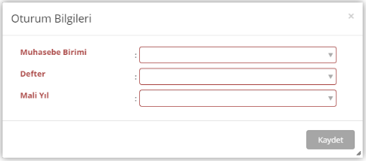
MUHASEBE İŞLEMLERİ
Sistem'de Muhasebe İşlemleri modülünde işlem yapmak için oturum bilgisi alanından Mali Yıl seçilmelidir. Mali yılı seçmek için ekranın üst kısmında bulunan muhasebe birimi ve defter bilgisinin yer aldığı alana tıklanır ve Oturum Bilgileri Penceresi açılır.
Pencere'de muhasebe birimi, defter ve mali yıl bilgisi ilgili alanlardaki açılır listeden seçilir ve Kaydet düğmesine tıklanır.

Slide 3
MUHASEBE İŞLEMLERİ
Yazılımda yer alan Muhasebe İşlemleri modülü devam eden başlıklarda anlatılmaktadır.
Bu başlıklar:
*Gösterge Paneli
•Muhasebe Kaydı Hata İşlemleri
•Ön Muhasebe Kaydı İşlemleri
•Muhasebe Fişi İşlemleri
•Hesap Planı ve Kodu İşlemleri
•Hesap İnceleme İşlemleri
•Muhasebe Raporlar
•Yönetim İşlemleri

Slide 4
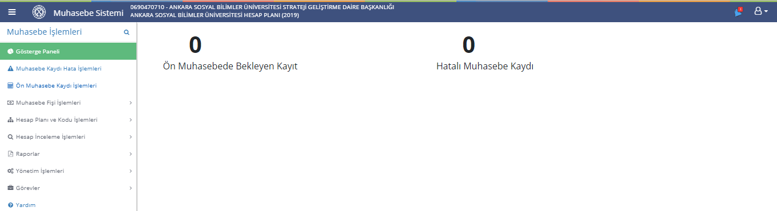
MUHASEBE İŞLEMLERİ
Gösterge Paneli

Slide 5
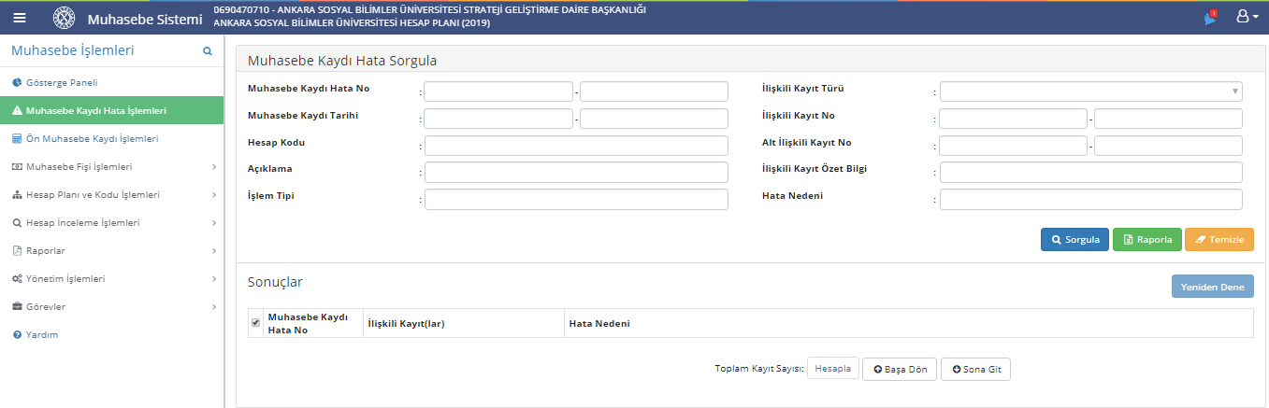
MUHASEBE İŞLEMLERİ
Muhasebe Kaydı Hata İşlemleri
Sistem, farklı servislerin birbiriyle iletişim kurması üzerine kuruludur. Bir serviste başlatılan işlem bir başka serviste tamamlanabilmektedir. Servisler arası muhasebe kaydı oluşturma iletişiminde bir sorun olduğunda ilgili soruna yönelik hata kaydı oluşmaktadır. İlgili hata kayıtlarına yönelik işlem yapmak için Muhasebe Kaydı Hata İşlemleri seçilir ve Muhasebe Kaydı Hata Sorgula Ekranı görüntülenir.

Slide 6
MUHASEBE İŞLEMLERİ
Muhasebe Kaydı Hata İşlemleri
Muhasebe Kaydı Hata Sorgula Ekranı'nda yer alan sorgulama alanları kullanılarak oluşan hata kayıtları sorgulanabilir. Sorgulanan muhasebe hata kayıtlarının EXCEL formatında raporunu almak için
düğmesine tıklanır.
EXCEL raporunun alındığı Raporla düğmesi diğer menülerde de yer almaktadır.

Slide 7
MUHASEBE İŞLEMLERİ
Muhasebe Kaydı Hata İşlemleri
Sorgulanan hata kaydının detayına ulaşmak için Muhasebe Kaydı Hata No sütunundaki bağlantıya tıklanır ve Muhasebe Kaydı Hata Görüntüle Ekranı görüntülenir.

Slide 8
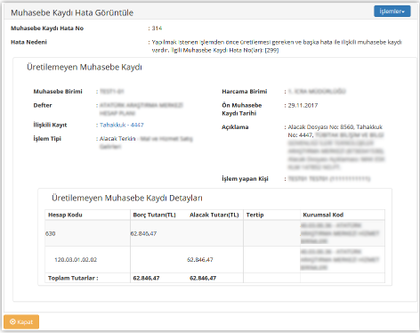
MUHASEBE İŞLEMLERİ
Muhasebe Kaydı Hata İşlemleri

Slide 9
MUHASEBE İŞLEMLERİ
Muhasebe Kaydı Hata İşlemleri
Muhasebe Kaydı Hata Görüntüle Ekranı'nın üst kısmında muhasebe kaydının hata nedeni yer alır ve ilgili hata kaydının hangi işlemden geldiği İlişkili Kayıt alanında görüntülenir. Ekran'da yer alan hata nedeni incelenerek hatanın giderilmesine yönelik işlem gerçekleştirilmelidir. Görüntülenen hata kaydına yönelik işlem yapmak için Ekran'ın sağ üst alanındaki İşlemler düğmesi kullanılır.
İşlemler düğmesinden yapılan işlemin benzeri Muhasebe Kaydı Hata Sorgula Ekranı'nda da yapılabilmektedir.
Muhasebe kaydının hata nedeni incelendikten sonra Kapat düğmesine tıklanır.

Slide 10
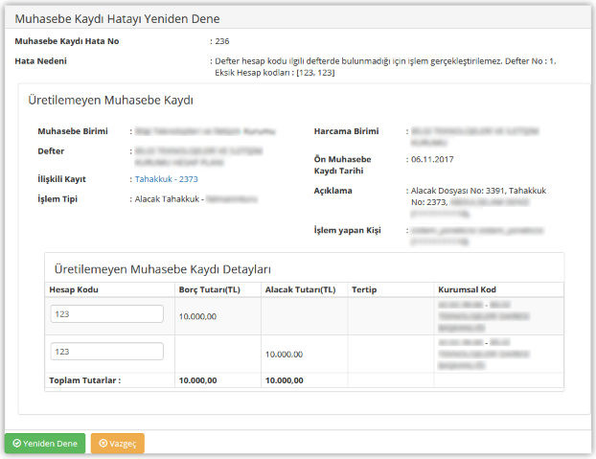
MUHASEBE İŞLEMLERİ
Muhasebe Kaydı Hata İşlemleri
Hata giderildikten sonra, Muhasebe Kaydı Hata Sorgula Ekranı'nda yer alan hata kaydı seçilir, düğmesine tıklanır ve Muhasebe Kaydı Hatayı Yeniden Dene Ekranı görüntülenir.

Slide 11
MUHASEBE İŞLEMLERİ
Muhasebe Kaydı Hata İşlemleri
Muhasebe kaydına yönelik hata giderildikten sonra Yeniden Dene işlemi Muhasebe Kaydı Hata Görüntüle Ekranı'nda yer alan İşlemler düğmesinden de gerçekleşir.
Muhasebe Kaydı Hatayı Yeniden Dene Ekranı, hata detay ekranıyla benzer şekilde hata detayı görüntülenir ve düğmesine tıklanarak hatanın giderilip giderilmediğinin Sistem tarafından kontrol edilmesi sağlanır. Yeniden Dene düğmesine tıklandığında uyarı penceresi açılıyorsa hata henüz giderilmemiş demektir.
Muhasebe kayıtlarında oluşan bazı hatalar merkez kullanıcılar tarafından giderilmektedir (Örn. oturum bilgisinde seçilen defterde tanımlı olmayan bir hesap kodu kullanıldığında ilgili hesap koduna yönelik alınan hatalar).

Slide 12
MUHASEBE İŞLEMLERİ
Muhasebe Kaydı Hata İşlemleri
Muhasebe Kaydı Hata Sorgula Ekranı'nda görüntülenen hata kayıtlarına yönelik düzeltme yapıldıktan sonra Yeniden Dene düğmesi ile hatanın giderilip giderilmediği kontrol edilir. Bazı durumlarda, hata manuel olarak giderilmiş ise ve hatanın giderildiğine yönelik bilgi Sistem'e bildirilmek isteniyorsa ilgili hata kaydı seçilir ve düğmesine tıklanır. İlgili düğmeye tıklandıktan sonra, hata giderilmiş olarak kabul edilecektir.
Muhasebe kaydı hataları Yapıldı İşaretle düğmesine tıklayarak düzeltildiğinde ilgili hata kaydının manuel düzeltildiği kabul edilir ve hatalı muhasebe kaydı silinir. Böylece düzeltilen muhasebe kaydı Sistem tarafından otomatik üretilmeyecektir.

Slide 13
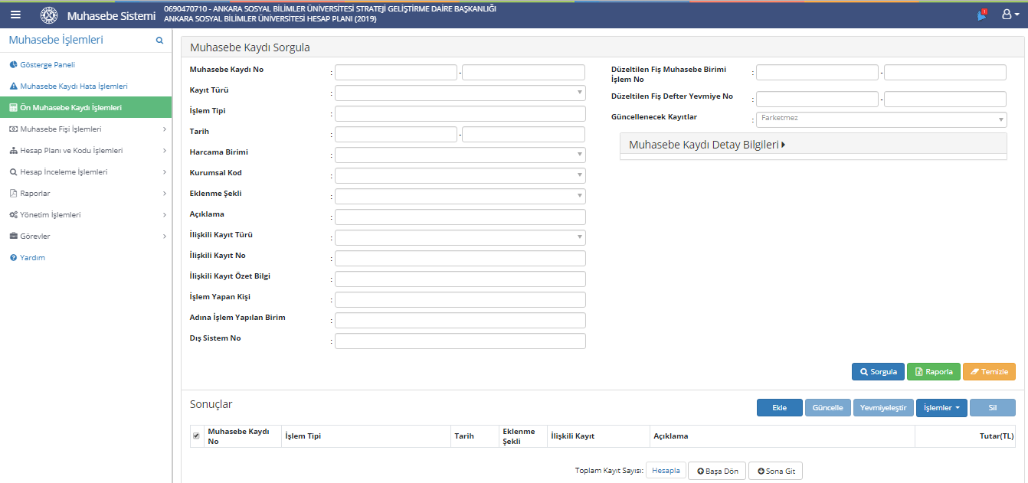
MUHASEBE İŞLEMLERİ
Ön Muhasebe Kaydı İşlemleri
Muhasebe birimleri ya da Sistem tarafından otomatik üretilmiş ve henüz yevmiyeleşmemiş muhasebe kayıtlarına yönelik işlem yapmak için Ön Muhasebe Kaydı İşlemleri seçilir. İlgili işlemin seçilmesinin ardından Muhasebe Kaydı Sorgula Ekranı görüntülenir.

Slide 14
MUHASEBE İŞLEMLERİ
Ön Muhasebe Kaydı İşlemleri
Muhasebe Kaydı Sorgula Ekranı'nda yevmiyeleşmemiş muhasebe kayıtlarına ulaşmak için sorgulama alanları kullanılır ya da doğrudan düğmesine tıklanarak tüm kayıtlara ulaşılır. Sorgulama sonucu görüntülenen muhasebe kayıtlarının manuel olarak mı eklendiği yoksa Ödeme, Alacak, Tahsilat, Emanet ve Bütçe Ödenek İşlemleri gibi süreç kayıtlarından mı geldiği bilgisi Eklenme Şekli sütununda yer alır. Bir ön muhasebe kaydının Sistem üzerinde hangi işlem sonucu oluştuğu ve işlemin detaylarına ulaşmak için İlişkili Kayıt sütunundaki bağlantıya tıklanır (Örn. İlişkili Kayıt türü Ödeme olan bir ön muhasebe kaydı sorgulanır. Eklenme şekli otomatik olan muhasebe kaydının bağlı olduğu ödeme kaydına ulaşmak için ilişkili kayıt bağlantısına tıklanır ve Ödeme İşlemleri'nde yer alan ödeme kaydının detay ekranı görüntülenir).
Muhasebe Kaydı Sorgula Ekranı'nda bazı durumlarda otomatik gelen muhasebe kayıtları sorgulandığında ilgili kaydın satırında sarı ünlem işareti bulunabilmektedir. Böyle durumlarda ilgili muhasebe kaydı içerisinde yer alan ve en alt seviye seçilmemiş hesap kodları bulunmaktadır.

Slide 15
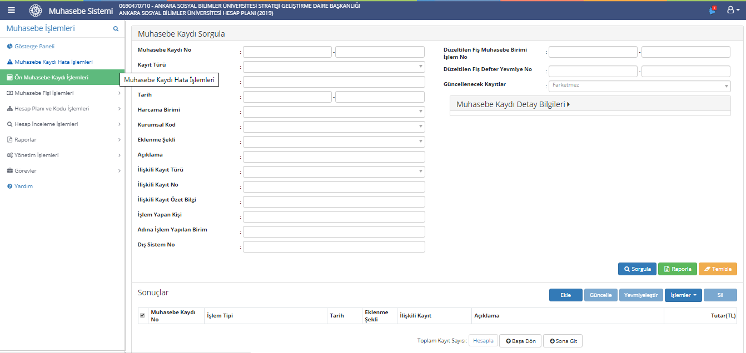
MUHASEBE İŞLEMLERİ
Ön Muhasebe Kaydı İşlemleri
Yevmiyeleşmemiş bir muhasebe kaydının detaylarını görüntülemek için Muhasebe Kaydı No bağlantısına tıklanır ve Muhasebe Kaydı Görüntüle Ekranı görüntülenir.

Slide 16
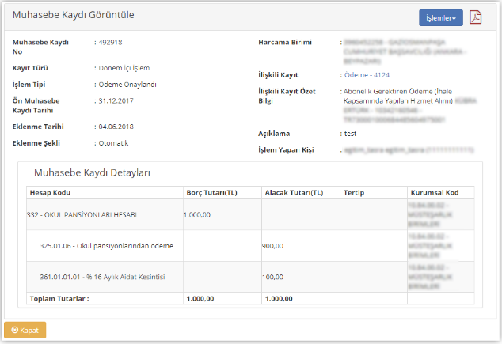
MUHASEBE İŞLEMLERİ
Ön Muhasebe Kaydı İşlemleri

Slide 17
MUHASEBE İŞLEMLERİ
Ön Muhasebe Kaydı İşlemleri
Muhasebe Kaydı Görüntüle Ekranı'nda muhasebe kaydına yönelik genel bilgiler ile çalışan hesaplar yer almaktadır. Görüntülenen muhasebe kaydına yönelik işlem yapmak için Ekran'ın sağ üst alanındaki İşlemler düğmesi kullanılır.
İşlemler düğmesinden yapılan işlemlerin benzeri Muhasebe Kaydı Sorgula Ekranı'nda da yapılabilmektedir.
Muhasebe kaydının detayları incelendikten sonra Kapat düğmesine tıklanır.
Muhasebe Kaydı Sorgula Ekranı'nda sorgulama alanlarında girilen alan bilgilerini ve sorgulanan kaydı değiştirmek ya da temizlemek için düğmesine tıklanır.

Slide 18
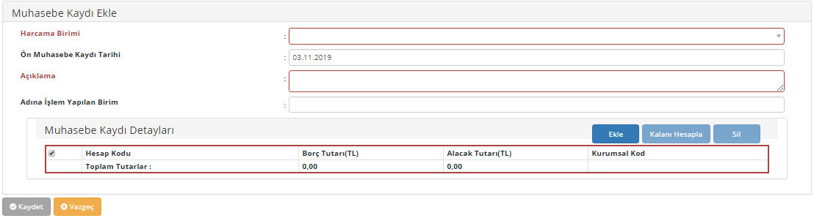
MUHASEBE İŞLEMLERİ
Muhasebe Kaydı Ekle
Sistem'e yeni bir muhasebe kaydı eklemek için Muhasebe Kaydı Sorgula Ekranı'nda düğmesine tıklanır ve Muhasebe Kaydı Ekle Ekranı görüntülenir.

Slide 19
MUHASEBE İŞLEMLERİ
Muhasebe Kaydı Ekle
Muhasebe Kaydı Ekle Ekranı'ndan eklenecek muhasebe kaydının hangi harcama birimi adına eklendiğini belirtmek için Harcama Birimi açılır listesi kullanılır.
Harcama Birimi açılır listesinde, Sistem'e giriş yapılan kamu idaresi defterine bağlı olan ve ilgili muhasebe biriminin sorumlu olduğu harcama birimleri listelenir.

Slide 20
MUHASEBE İŞLEMLERİ
Muhasebe Kaydı Ekle
Ön Muhasebe Kaydı Tarihi alanından eklenecek muhasebe kaydının tarihi seçilir. Sistem, otomatik olarak bulunulan günün tarihini gösterir. İstenildiği takdirde tarih bilgisi değiştirilebilir. İlgili alanlar doldurulduktan sonra Ekle düğmesine tıklanarak Muhasebe Kaydı Detayları alanında, çalışacak hesapların Hesap Kodu, Borç Tutarı, Alacak Tutarı ve Kurumsal Kod alanlarının doldurulacağı satırlar eklenir ve muhasebe kaydının detay bilgileri girilir. Seçilen Hesap Kodu bilgisine göre alacak ve borç bilgisi girilir. Eklenen muhasebe kaydı hangi harcama birimi adına yapılacaksa o harcama birimiyle ilişkili kamu birimleri Kamu İdaresi Birimi alanındaki açılır listeden seçilir. Yeni bir satır eklemek için Ekle düğmesi kullanılır. Eklenen diğer satırlara yönelik alacak veya borç kalan hesabının otomatik hesaplanması için kalanın hesaplanması istenen ilgili satır seçilir ve düğmesine tıklanır. Örneğin, iki hesap kodunun çalışacağı muhasebe kaydında ilk eklenen satırda ilgili hesap koduna 100 TL borç tutarı girilir, diğer satır seçilerek kalanı hesapla tıklandığında alacak tutar bilgisi otomatik 100 TL olur. Manuel muhasebe kaydı oluşturulurken borç alacak dengesini kurmak için Kalanı Hesapla düğmesi kullanılabilir.

Slide 21
MUHASEBE İŞLEMLERİ
Muhasebe Kaydı Ekle
Eklenen satırlar silinmek istenirse ilgili satır seçilir ve düğmesine tıklanır.
Eklenen satırlara gerekli bilgiler girildikten sonra Muhasebe Kaydı Ekle Ekranı'nın altında yer alan düğmesine tıklanır.
Muhasebe Kaydı Detayları alanında bilgiler eksik ve hatalı girildiğinde Kaydet düğmesi pasif olur ve Muhasebe Kaydı Ekle işlemi yapılamaz.
Muhasebe kaydı ekleme işleminden vazgeçmek için düğmesine tıklanır.
Muhasebe Kaydı Sorgula Ekranı'nda Sorgula düğmesine tıklanır ve eklenen muhasebe kaydına ulaşılır.

Slide 22
MUHASEBE İŞLEMLERİ
Muhasebe Kaydı Güncelle ve Sil
Muhasebe Kaydı Sorgula Ekranı'nda manuel olarak eklenen muhasebe kayıtlarına silme ve güncelleme işlemi yapılabilmektedir. Ancak, Sistem üzerinde diğer işlemlerden otomatik oluşarak ön muhasebeye gelen kayıtlara yönelik güncelleme ve silme işlemi gerçekleştirilemez. Otomatik oluşan muhasebe kayıtlarının güncellenmesine yönelik istisna bir durum bulunmaktadır. Bazı durumlarda otomatik gelen muhasebe kaydı sorgulandığında ilgili kaydın satırında sarı ünlem işareti () bulunabilmektedir. Bu kayıtlar seçilip Güncelle düğmesine tıklandığında ilgili muhasebe kaydı içerisinde yer alan ve en alt seviye seçilmemiş hesap kodlarında güncelleme yapılabilmektedir. Güncelleme işlemi yapmak için Sonuçlar alanından ilgili muhasebe kaydı seçilerek düğmesine tıklanır ve Muhasebe Kaydı Güncelle Ekranı görüntülenir.

Slide 23
MUHASEBE İŞLEMLERİ
Muhasebe Kaydı Güncelle ve Sil
Muhasebe Kaydı Güncelle Ekranı'nda muhasebe kaydının ilgili alanları güncellenerek düğmesine tıklanır.
Muhasebe kaydı güncellendikten sonra ilgili kaydı yevmiyeleştirmek üzere Sistem otomatik olarak Muhasebe Kaydı Yevmiyeleştir Ekranı'na yönlendirir.
Eklenen ve üzerinde güncelleme yapılan muhasebe kayıtlarının yevmiyeleştirilmesi gerekmektedir.

Slide 24
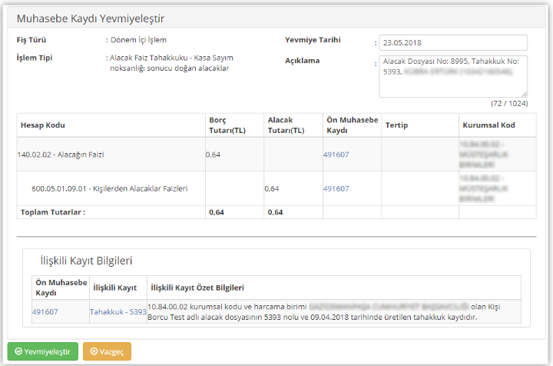
MUHASEBE İŞLEMLERİ
Muhasebe Kaydı Yevmiyeleştirme
Muhasebe Kaydı Sorgula Ekranı'nda yevmiyeleştirme işlemi için muhasebe kaydı veya kayıtları seçilir, düğmesine tıklanır ve Muhasebe Kaydı Yevmiyeleştir Ekranı görüntülenir.

Slide 25
MUHASEBE İŞLEMLERİ
Muhasebe Kaydı Yevmiyeleştirme
Birden fazla kayıt seçilip Yevmiyeleştir düğmesine tıklandığında, ilgili kayıtlar tek bir fişte yevmiyeleşir. Ancak bu işlemin gerçekleştirilebilmesi için seçilen kayıtların "İşlem Tipi"nin aynı olması gerekmektedir.
Muhasebe Kaydı Yevmiyeleştir Ekranı'nda yevmiyeleştirme işlemi öncesi muhasebe kaydı içerisinde çalışacak hesaplar görüntülenir. Ekran'da yer alan Yevmiye Tarihi alanında günün tarihi görüntülenir. Yevmiye tarihi bulunulan günün öncesi bir tarih seçilebilir ancak bulunulan günden sonraki bir tarih seçilemez. Eklenme şekli otomatik olan muhasebe kaydının ilişkili olduğu işlem bilgileri İlişkili Kayıt Bilgileri alanındaki tabloda görüntülenir. Örneğin, Alacak İşlemleri modülünde tahakkuka yönelik bir işlem yapıldığında ilgili işleme yönelik otomatik ön muhasebe kaydı oluşur. Ön muhasebe kaydı yevmiyeleştirilmek istendiğinde İlişkili Kayıt Bilgileri alanından ilişkili olduğu işlemin ismi Tahakkuk olarak görüntülenir ve tahakkukun detayına ulaşmak için bu alandaki bağlantı tıklanır. Ayrıca tahakkukta yer alan bilgilerin özeti İlişkili Kayıt Özet Bilgileri alanında görüntülenir.

Slide 26
MUHASEBE İŞLEMLERİ
Muhasebe Kaydı Yevmiyeleştirme
Birden fazla muhasebe kaydı yevmiyeleştirildiğinde hesap kodunun detay bilgisine ulaşmak için Ön Muhasebe Kaydı sütununda yer alan bağlantı tıklanır. Yevmiyeleştirilmek istenen muhasebe kaydı manuel eklendiyse ve üzerinde değişiklik yapmak istenirse hesap kodunun ön muhasebe kaydı sütunundaki bağlantı tıklanır. Böylece Muhasebe Kaydı Güncelle Ekranı'na ulaşılır.
Muhasebe Kaydı Yevmiyeleştir Ekranı'nda yer alan düğmesine tıklanır ve işlem tamamlanır.

Slide 27
MUHASEBE İŞLEMLERİ
Muhasebe Kaydı Yevmiyeleştirme
Yevmiyeleştirilen muhasebe kaydına Sistem tarafından sıradaki yevmiye numarası verilir.
Yevmiyeleştirilen muhasebe kaydına yönelik silme veya güncelleme işlemi gerçekleştirilemez.
Birden fazla muhasebe kaydı tek bir fişte yevmiyeleştiğinde ilgili fişin detaylarından muhasebe kayıtlarının ön muhasebe kayıt numaralarına ve detaylarına ulaşılabilir. Muhasebe fişinin detayına Muhasebe Fişi İşlemleri'nden ulaşılabilir.
Yevmiyeleştirilen muhasebe kayıtları Ön Muhasebe Kaydı İşlemleri'nde görüntülenemez hale gelir. İlgili fişe Muhasebe Fişi İşlemleri'nden ulaşılabilir.
Yevmiyeleştirme işlemi yetkili personel tarafından yapılabilmektedir.

Slide 28
MUHASEBE İŞLEMLERİ
İşlemler/Taslak Muhasebe Kaydı Oluşturma
Sistem'de bir muhasebe kaydının kopyası, taslak olarak kaydedilebilmektedir. Taslak muhasebe kayıtları, tekrarlanması planlanan ve sıklıkla kullanılan muhasebe işlem kayıtlarına yönelik oluşturulur. Var olan bir muhasebe kaydının kopyası taslak olarak oluşturulabileceği gibi sıfırdan bir taslak kayıt da oluşturulabilir.
Var olan bir muhasebe kaydının taslağının oluşturulabilmesi için Muhasebe Kaydı Sorgula Ekranı'nda yer alan ilgili muhasebe kaydı seçilir ve düğmesinden Taslak Muhasebe Kaydı Oluştur tıklanır. Taslak Muhasebe Kaydı Ekranı görüntülenir.

Slide 29
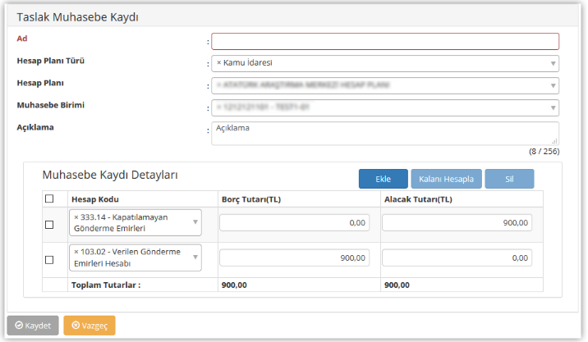
MUHASEBE İŞLEMLERİ
İşlemler/Taslak Muhasebe Kaydı Oluşturma

Slide 30
MUHASEBE İŞLEMLERİ
İşlemler/Taslak Muhasebe Kaydı Oluşturma
Taslak Muhasebe Kaydı Ekranı'nda taslak olarak oluşturulacak muhasebe kaydının daha sonra hatırlanması kolay olan ve kaydın hangi işlem için yapılacağını belirten ad bilgisi Ad alanına girilir. Hesap Planı Türü alanında Kamu İdaresi seçili gelmektedir. Böylece ilgili taslak kayıt seçili olan hesap planını kullanan tüm kullanıcılar tarafından görüntülenir. Ortak seçildiği takdirde ise seçilen ortak hesap planına bağlı olan kamu idareleri taslak olarak eklenen kayıtları görüntüler. Kullanılmak istenen bilgiler aynı kalarak taslak muhasebe kaydı eklenebilir ya da istenilen alanlar güncellenerek Kaydet düğmesine tıklanır.
Eklenen taslak muhasebe kayıtları, ana menüde yer alan Yönetim İşlemleri / Taslak Muhasebe Kaydı İşlemleri'nden sorgulanır.
Taslak muhasebe kayıtları, Yönetim İşlemleri / Taslak Muhasebe Kaydı İşlemleri menüsünden de eklenebilir.

Slide 31
MUHASEBE İŞLEMLERİ
İşlemler/Taslak Muhasebe Kaydı Kullan
Yeni bir muhasebe kaydı oluşturmak için Ekle düğmesi kullanılacağı gibi öncesinde taslak olarak hazırlanan muhasebe kaydı da kullanılabilir. Taslak muhasebe kaydı kullanılarak bir muhasebe kaydı oluşturmak için Muhasebe Kaydı Sorgula Ekranı'nda İşlemler / Taslak Muhasebe Kaydı Kullan işlemine tıklanır ve Taslak Muhasebe Kaydı Seçimi Ekranı görüntülenir.

Slide 32
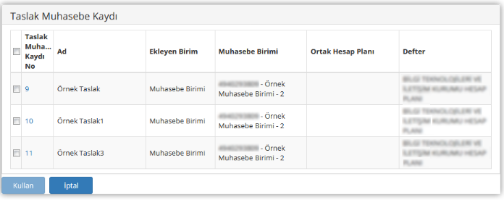
MUHASEBE İŞLEMLERİ
İşlemler/Taslak Muhasebe Kaydı Kullan

Slide 33
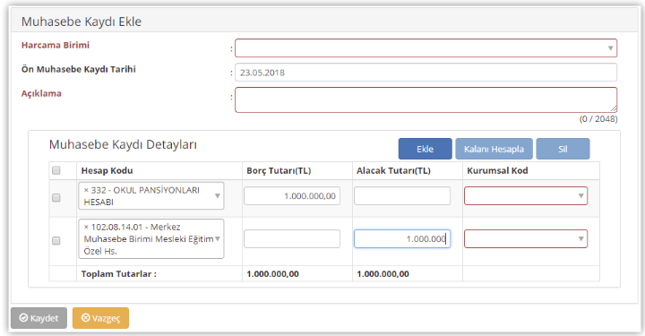
MUHASEBE İŞLEMLERİ
İşlemler/Taslak Muhasebe Kaydı Kullan
İlgili Ekran'da, daha önce oluşturulan taslak muhasebe kayıtları yer almaktadır. Kullanılmak istenen taslak kayıt seçilir ve düğmesine tıklanır. Görüntülenen Muhasebe Kaydı Ekle Ekranı'nda hesap kodları, tutarlar ve açıklama hazır gelmektedir.

Slide 34
MUHASEBE İŞLEMLERİ
İşlemler/Taslak Muhasebe Kaydı Kullan
Harcama Birimi, Ön Muhasebe Kaydı Tarihi ve Açıklama alanları doldurulur. Ekranda Muhasebe Kaydı Detayları alanındaki Borç Tutarı, Alacak Tutarı ve Kurumsal Kod bilgilerinin doldurulmasının ardından Kaydet düğmesine tıklanır.

Slide 35
MUHASEBE İŞLEMLERİ
İşlemler/M.İ.F. DÖKÜMÜ
Ön Muhasebe Kaydı Sorgula Ekranı'nda yevmiyeleşmemiş muhasebe kayıtlarına yönelik PDF dökümü alınabilmektedir. PDF dökümü alınmak istenen kayıt seçilir ve İşlemler / M.İ.F. Dökümü işlemine tıklanır.
Ön muhasebe kayıtlarının PDF dökümü Muhasebe Kaydı Görüntüle Ekranı'ndan da alınabilmektedir.

Slide 36
MUHASEBE İŞLEMLERİ
Muhasebe Kaydı Silme
Ön Muhasebe Kaydı Sorgula Ekranı'nda yer alan bir muhasebe kaydını silmek için ilgili muhasebe kaydı seçilir ve düğmesine tıklanır.
Sadece Eklenme Şekli "Manuel" olan ve yevmiyeleşmemiş muhasebe kayıtlarına yönelik silme veya güncelleme işlemi yapılabilmektedir.
Eklenme şekli "Otomatik" olan ön muhasebe kayıtlarının ilişkili kayıt sütununda yer alan işlemin gerçekleştiği Ödeme, Alacak, Tahsilat ve Emanet İşlemleri'nde iptali gerçekleştiğinde ilgili ön muhasebe kaydı Ön Muhasebe Kaydı İşlemleri'nden otomatik olarak silinir.
Bir işlem sonucu otomatik oluşması beklenen muhasebe kaydında bir hata olması durumunda ilgili muhasebe kaydı Ön Muhasebe Kaydı İşlemleri'nde görüntülenmeyecektir. Hatalı kayda Muhasebe Kaydı Hata İşlemleri başlığından ulaşılmaktadır. İlgili kayda yönelik yapılacak işlemler Muhasebe Kaydı Hata İşlemleri başlığında detaylı bir şekilde anlatılmaktadır.

Slide 37
MUHASEBE İŞLEMLERİ
Muhasebe Fişi İşlemleri
Sistem'de muhasebe kayıtlarına ait fişlere yönelik, fiş bazında ve muhasebe birimi fişi bazında işlemler yapılabilmektedir.
Muhasebe Fişi İşlemlerine yönelik; muhasebe fişini görüntüleme, ters düzeltme kaydı ve düzeltme kaydı oluşturma, rapor tarihi değiştirme, MİF Dökümü alma, imzalama ve imzalı MİF Dökümü alma, Muhasebe Birimi bazında muhasebe fişi görüntüleme işlemleri yürütülmektedir.
Bu işlemler aşağıdaki başlıklarda anlatılmaktadır:
*Toplu Muhasebe Fişi İşlemleri
•Muhasebe Fişi İşlemleri
•Muhasebe Birimi Fiş Sorgula

Slide 38
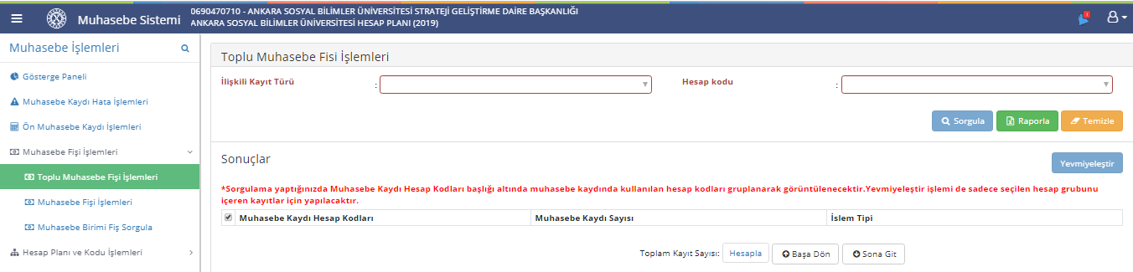
MUHASEBE İŞLEMLERİ
Toplu Muhasebe Fişi İşlemleri
Ön Muhasebe Kaydı İşlemleri'nde yer alan ve yevmiyeleşen muhasebe kayıtlarını görüntülemek ve istenildiği takdirde ilgili kayıtlara yönelik işlem yapmak için ana menüde yer alan Muhasebe Fişi İşlemleri / Toplu Muhasebe Fişi İşlemleri seçilir. İlgili işlemin seçilmesinin ardından Toplu Muhasebe Fişi Sorgula Ekranı görüntülenir.

Slide 39
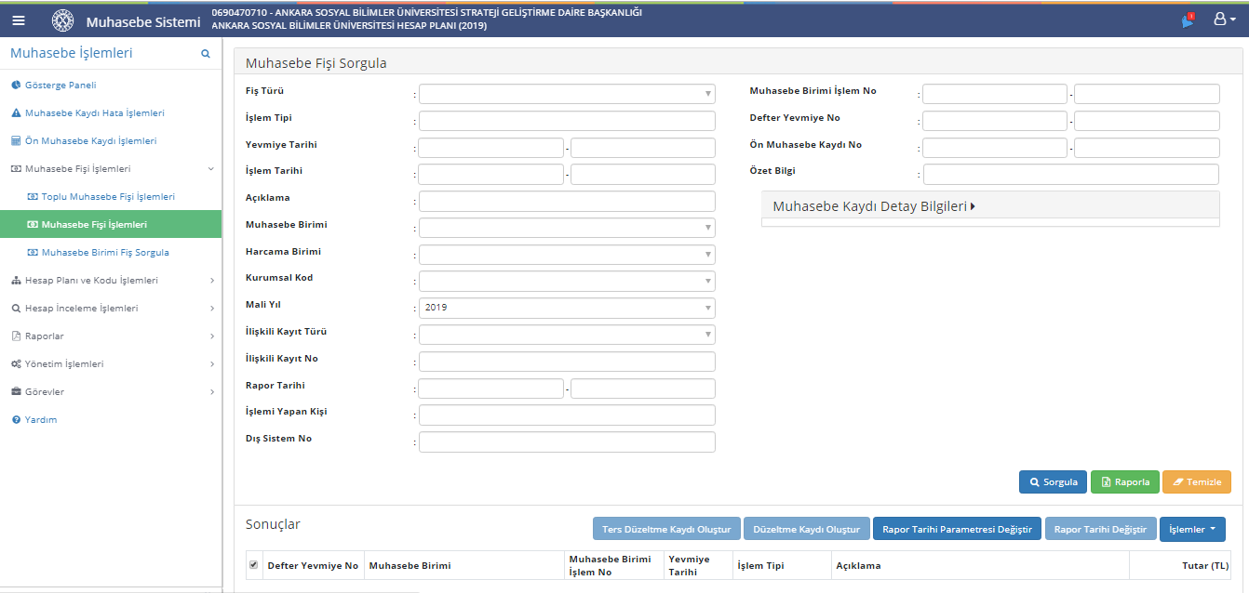
MUHASEBE İŞLEMLERİ
Muhasebe Fişi İşlemleri
Ön Muhasebe Kaydı İşlemleri'nde yer alan ve yevmiyeleşen muhasebe kayıtlarını görüntülemek ve istenildiği takdirde ilgili kayıtlara yönelik işlem yapmak için ana menüde yer alan Muhasebe Fişi İşlemleri / Muhasebe Fişi İşlemleri seçilir. İlgili işlemin seçilmesinin ardından Muhasebe Fişi Sorgula Ekranı görüntülenir.

Slide 40
MUHASEBE İŞLEMLERİ
Muhasebe Fişi İşlemleri
Muhasebe Fişi Sorgula Ekranı'nda yer alan sorgulama alanları kullanılarak yevmiyeleşen bir muhasebe kaydına ulaşılır veya doğrudan Sorgula düğmesine tıklanarak tüm kayıtlara ulaşılır. Sorgulama alanlarından Mali Yıl alanı içinde bulunulan yıla göre otomatik seçili gelmektedir. Kullanıcı geçmiş yıla ait fişleri sorgulamak isterse Mali Yıl alanından ilgili yılı seçmelidir. Sorgulanan muhasebe fişinin detayını görüntülemek için Sonuçlar tablosunda yer alan Defter Yevmiye No sütunundaki bağlantı tıklanır ve Muhasebe Fişi Görüntüle Ekranı görüntülenir.

Slide 41
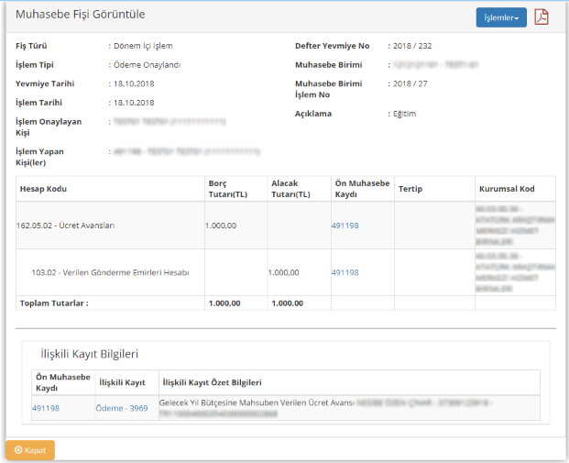
MUHASEBE İŞLEMLERİ
Muhasebe Fişi İşlemleri

Slide 42
MUHASEBE İŞLEMLERİ
Muhasebe Fişi İşlemleri
Ön Muhasebe Kaydı İşlemleri'nde birden fazla İşlem Tipi aynı olan muhasebe kayıtları yevmiyeleştirildiğinde, ilgili muhasebe fişinin detay bilgisi Muhasebe Fişi Görüntüle Ekranı'nda yer alan örnek gibi görüntülenmektedir. Ekran'da muhasebe fişi hesap kodunun ön muhasebe kaydına ve ilişkili kayıt bilgisine ulaşmak için İlişkili Kayıt Bilgileri alanındaki bağlantılar tıklanır. Muhasebe fişinin bilgileri incelendikten sonra Kapat düğmesine tıklanır.
Yevmiyeleşen ve eklenme şekli Manuel olan muhasebe kayıtlarında bir hata olması durumunda ilgili kayda yönelik ters düzeltme veya düzeltme kaydı oluşturulabilir. Ancak, eklenme şekli Otomatik olan ve yevmiyeleşen bir muhasebe kaydına yönelik ters düzeltme veya düzeltme kaydı oluşturulamaz. Bu gibi durumlarda ilgili işlemin gerçekleştiği yerde (Ödeme, Alacak, Tahsilat ve Emanet İşlemleri) yapılan işlemin iptal edilmesi ya da düzeltilmesi gerekmektedir. Böylece yapılan düzeltme işlemi Ön Muhasebe Kaydı İşlemleri'ne otomatik işlem tipinde gelir. Örneğin, Tahsilat İşlemleri'nde 100 TL tutarında yapılan tahsilat kaydının muhasebe kaydı yevmiyeleştirildiğinde iptali Tahsilat İşlemleri'nde gerçekleşir ve yapılan iptal işlemi Ön Muhasebe İşlemleri'ne otomatik muhasebe kaydı olarak düşer.

Slide 43
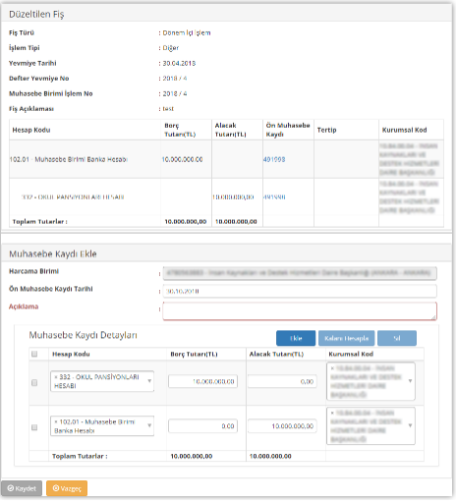
MUHASEBE İŞLEMLERİ
Ters Düzeltme Kaydı Oluşturma
Muhasebe Fişi Sorgula Ekranı'nda ters düzeltme kaydı oluşturulacak manuel muhasebe fişi seçilir, düğmesine tıklanır ve Ters Düzeltme İşlemi Ekranı görüntülenir.

Slide 44
MUHASEBE İŞLEMLERİ
Ters Düzeltme Kaydı Oluşturma
Düzeltilen fiş bilgisi ilgili ekranın üst kısmında yer almaktadır. Düzeltilen fişteki hesap kodlarına ait Borç Tutarı ve Alacak Tutarı bilgileri ekranın alt kısmında ters çalışmış şekilde görüntülenmektedir. Hesap kodlarında veya tutarlarında gerekli düzenleme yapıldıktan ve Açıklama alanına düzeltme kaydının neden yapıldığına yönelik bir açıklama bilgisi girildikten sonra Kaydet düğmesine tıklanır. Sistem, kaydedilen ters düzeltme kayıtlarına yönelik ön muhasebe havuzuna bir kayıt atar.

Slide 45
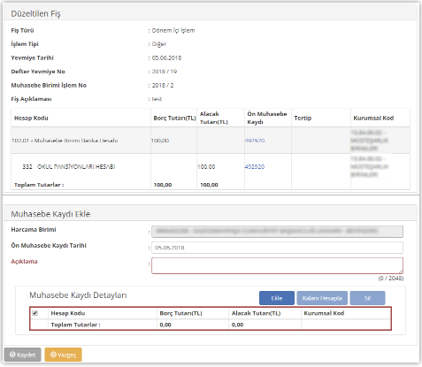
MUHASEBE İŞLEMLERİ
Düzeltme Kaydı Oluşturma
Yevmiyeleşen manuel muhasebe kaydındaki hata Ters Düzeltme Kaydı Oluştur düğmesinin yanı sıra düğmesi kullanılarak da düzeltilebilir. İlgili düğmeye tıklandığında Düzeltme Kaydı İşlemi Ekranı görüntülenir.

Slide 46
MUHASEBE İŞLEMLERİ
Düzeltme Kaydı Oluşturma
Ters düzeltme kaydından farklı olarak Muhasebe Kaydı Ekle alanına elle hesap kodu ve tutar bilgilerinin eklenmesi gerekmektedir. Gerekli eklemeler yapıldıktan sonra Kaydet düğmesine tıklanarak işlem tamamlanır.
Ters düzeltme veya düzeltme kaydı işlemi ile oluşturulan yeni muhasebe kaydına ana menüde yer alan Ön Muhasebe Kaydı İşlemleri'nden ulaşılır.
Ters düzeltme veya düzeltme kaydı işlemi ile oluşturulan ve Ön Muhasebe Kaydı İşlemleri aracılığıyla yevmiyeleştirilen fiş, Muhasebe Fişi İşlemleri Ekranı'nda görüntülenir. İlgili fişin detaylarına girildiğinde fişin ilişkili olduğu ön muhasebe kaydına, Ön Muhasebe Kaydı sütunundaki bağlantıya tıklanarak ulaşılır. Ulaşılan detay ekranında ise hangi fişe yönelik düzeltme girildiği bilgisi görüntülenir.

Slide 47
MUHASEBE İŞLEMLERİ
Rapor Tarihi Değiştirme
Muhasebe fişlerine yönelik alınan bazı raporlarda raporlama tarihi yer almaktadır. Raporlarda ele alınacağı tarihin fiş tarihinden farklı olması gereken durumlar olabilmektedir. Bu gibi durumlar için rapor tarihi değiştirilebilir. Rapor tarihini değiştirmek için Muhasebe Fişi Sorgula Ekranı'nda sorgulanan muhasebe kaydı seçilir, düğmesine tıklanır ve Muhasebe Fişi Rapor Tarihi Değiştirme Onayı Penceresi açılır.

Slide 48
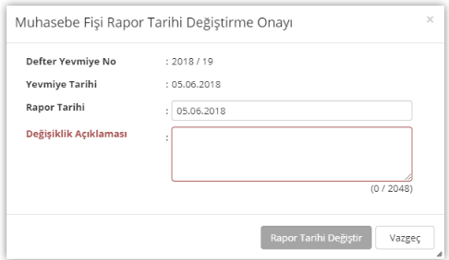
MUHASEBE İŞLEMLERİ
Rapor Tarihi Değiştirme

Slide 49
MUHASEBE İŞLEMLERİ
Rapor Tarihi Değiştirme
Muhasebe Fişi Rapor Tarihi Değiştirme Onayı Penceresi'nde ilgili muhasebe fişinin istenen rapor tarihi Rapor Tarihi alanından seçilir. Rapor tarihinin değişiklik açıklaması ilgili alana girilir ve düğmesine tıklanır.
Bir önceki ayda raporlanması istenen fişlerin tamamı ayın 8'ini geçmeden raporlanabilmektedir.

Slide 50
MUHASEBE İŞLEMLERİ
İşlemler/M.İ.F. DÖKÜMÜ
Muhasebe Fişi Sorgula Ekranı'nda yevmiyeleşmiş muhasebe kayıtlarına yönelik PDF dökümü alınabilmektedir. PDF dökümü alınmak istenen kayıt seçilir ve düğmesinden M.İ.F. Dökümü tıklanır.
Muhasebe fişlerinin PDF dökümü Muhasebe Fişi Görüntüle Ekranı'ndan da alınabilmektedir.

Slide 51
MUHASEBE İŞLEMLERİ
İşlemler/M.İ.F. İMZALAMA
Muhasebe Fişi Sorgula Ekranı'nda yevmiyeleşmiş muhasebe kayıtları Elektronik İmza (e-imza) ile yetkili kullanıcı tarafından imzalanabilmektedir. İmzalanmak istenen muhasebe kaydı seçilir ve İşlemler / M.İ.F. İmzala işlemine tıklanır. İlgili işleme tıklandıktan sonra e-imza işleminin başladığına yönelik Elektronik İmza İşlemi Bilgilendirme Penceresi açılır.

Slide 52
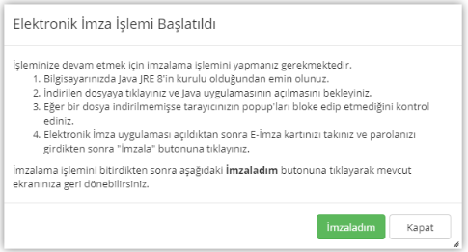
MUHASEBE İŞLEMLERİ
İşlemler/M.İ.F. İMZALAMA
Pencere'de e-imza işlemine yönelik gerçekleştirilmesi gereken adımlar yer almaktadır. M.İ.F. dökümü indirilip imzalandıktan sonra düğmesine tıklanır.

Slide 53
MUHASEBE İŞLEMLERİ
İşlemler/İMZALI M.İ.F. DÖKÜLMESİ
Muhasebe Fişi Sorgula Ekranı'nda e-imza ile imzalanan muhasebe kayıtlarına yönelik PDF dökümü alınabilmektedir. PDF dökümü alınmak istenen e-imzalı muhasebe kaydı seçilir ve İşlemler / İmzalı M.İ.F. Dökümü işlemine tıklanır.

Slide 54
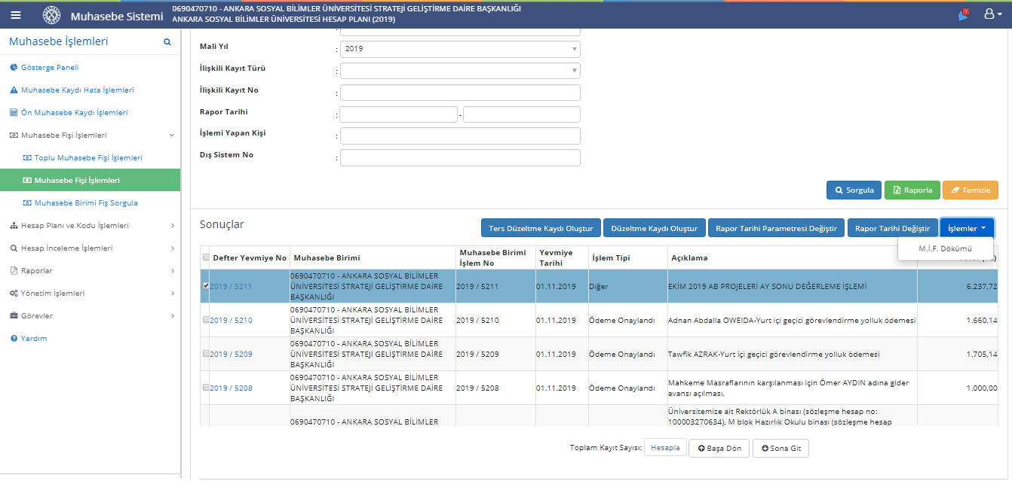
MUHASEBE İŞLEMLERİ
İşlemler/İMZALI M.İ.F. DÖKÜLMESİ

Slide 55
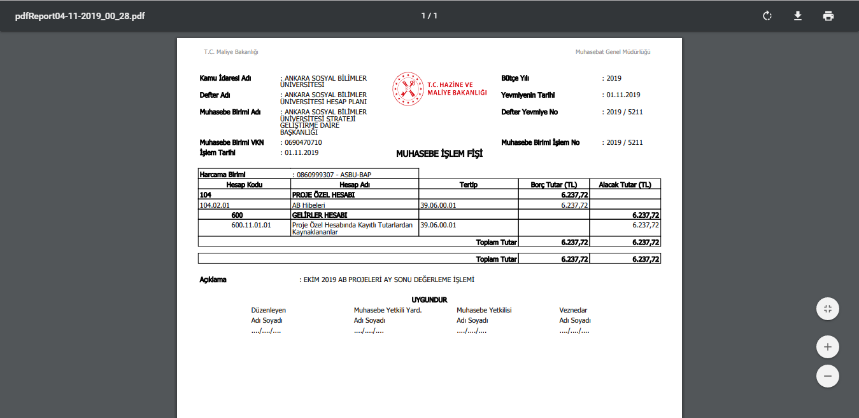
MUHASEBE İŞLEMLERİ
İşlemler/M.İ.F. DÖKÜMÜ

Slide 56
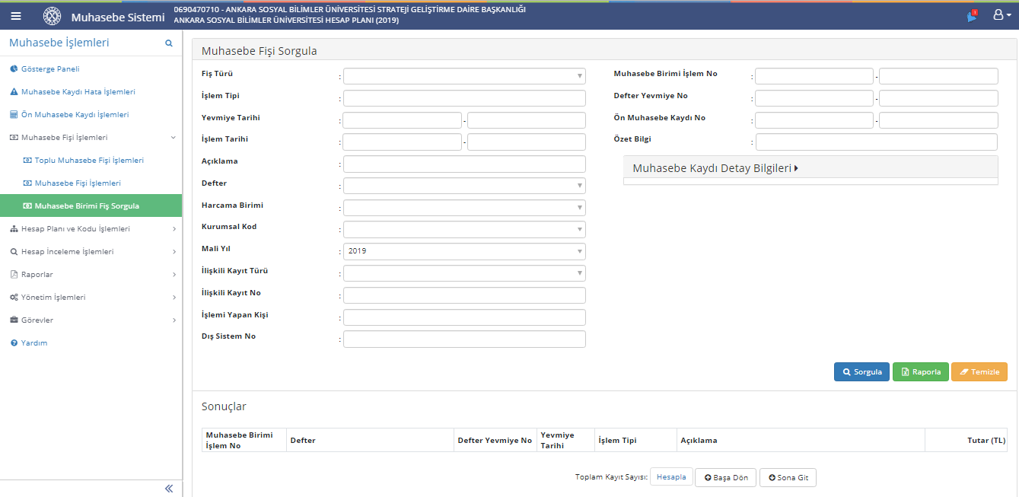
MUHASEBE İŞLEMLERİ
Muhasebe Birimi Fiş Sorgulama
Oturum bilgisinde seçilen defterden bağımsız olarak muhasebe biriminin sorumlu olduğu tüm defterlere ait yevmiyeleşmiş fişler tek ekrandan sorgulanabilmektedir. Bunun için ana menüde yer alan Muhasebe Fişi İşlemleri / Muhasebe Birimi Fiş Sorgula seçilir ve Muhasebe Fişi Sorgula Ekranı görüntülenir.

Slide 57
MUHASEBE İŞLEMLERİ
Muhasebe Birimi Fiş Sorgulama
Muhasebe Fişi Sorgula Ekranı'nda sorgulama alanları kullanılarak istenilen fişe ulaşılır. Örneğin, Sorgulama alanlarında yer alan Defter alanı kullanılarak oturum bilgisinden bağımsız olarak sorumlu olunan diğer defterdeki fişler de sorgulanabilir. Ayrıca doğrudan sorgula düğmesine tıklayarak sorumlu olunan tüm defterlere ait tüm muhasebe fişlerine ulaşılır. Sorgulanan fişin detay bilgisine ulaşmak için Sonuçlar tablosunda yer alan Defter Yevmiye No sütunundaki bağlantı tıklanır.

Slide 58
MUHASEBE İŞLEMLERİ
Muhasebe Birimi Fiş Sorgulama
Muhasebe Fişi Sorgula Ekranı'nda yer alan sorgulama alanları kullanılarak muhasebe fişlerinin Excel formatında raporu alınabilmektedir. Raporu almak için Raporla düğmesine tıklanır.
Muhasebe Fişi Sorgula Ekranı sadece sorgulama amaçlı kullanılır. Sorgulanan muhasebe fişleri Muhasebe Birimi Yevmiye No alanına göre sıralanır.
Muhasebe Fişi Sorgula Ekranı'nda sorgulama alanlarından Mali Yıl alanı içinde bulunulan yıla göre seçili gelmektedir. Kullanıcı mali yıl dışında geçmiş yıllara yönelik sorgulama yapmak isterse Mali Yıl alanından ilgili yılı seçmelidir.

Slide 59
MUHASEBE İŞLEMLERİ
Hesap Planı ve Kodu İşlemleri

Slide 60
MUHASEBE İŞLEMLERİ
Hesap Planı ve Kodu İşlemleri
Sistem'de muhasebe işlemleri kapsamında kullanılan hesaplara yönelik hesap planı işlemleri yapılabilmektedir.
Hesap Planı ve Kodu İşlemlerine yönelik işlemler aşağıdaki gibidir;
•Çerçeve Hesap Kodu İşlemleri
•Ortak Hesap Kodu İşlemleri
•Ortak Hesap Planı İşlemleri
•Defter İşlemleri
•Defter Hesap Kodu İşlemleri
Bu işlemler devam eden başlıklarda anlatılmıştır.

Slide 61
MUHASEBE İŞLEMLERİ
Çerçeve Hesap Kodu İşlemleri
Çerçeve hesap kodu, genel yönetim muhasebe yönetmeliğiyle belirlenmektedir. Sistem üzerinde çerçeve hesap kodlarına yönelik sorgulama yapmak için ana menüde yer alan Hesap Planı ve Kodu İşlemleri / Çerçeve Hesap Kodu İşlemleri seçilir ve Çerçeve Hesap Kodu Sorgula Ekranı görüntülenir.

Slide 62
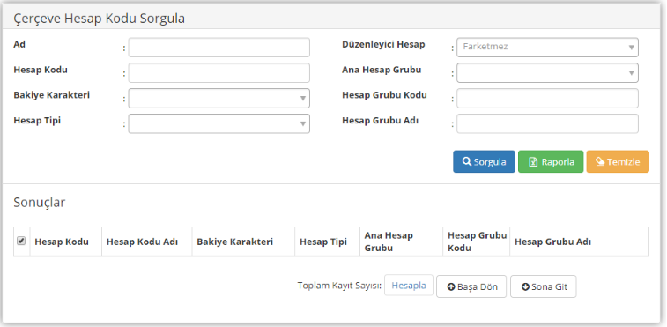
MUHASEBE İŞLEMLERİ
Çerçeve Hesap Kodu İşlemleri

Slide 63
MUHASEBE İŞLEMLERİ
Çerçeve Hesap Kodu İşlemleri
Çerçeve hesap kodları, ortak hesap planı ve kamu idaresi hesap planlarında kullanılır. Burada tanımlanan çerçeve hesap kodları referans olarak tanımlanır. Çerçeve hesap planlarına tanımlanan kodlar, ortak hesap planında ve kamu idaresi hesap planlarında işlem yaparken buradan tanımlı olan bilgiler ile gelir. Sistem'de kayıtlı çerçeve hesap kodlarına ulaşmak için Çerçeve Hesap Kodu Sorgula Ekranı'nda yer alan sorgulama alanları kullanılarak sorgulama yapılabilir veya doğrudan Sorgula düğmesine tıklanarak tüm çerçeve hesap kodlarına ulaşılır.

Slide 64
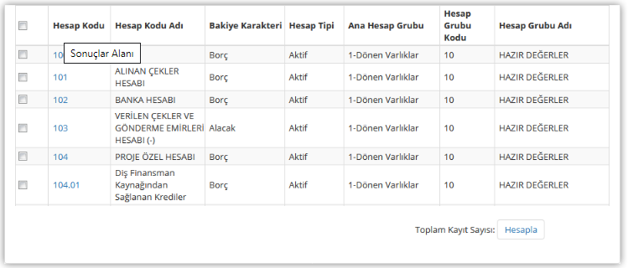
MUHASEBE İŞLEMLERİ
Çerçeve Hesap Kodu İşlemleri
Çerçeve hesap kodları Merkez kullanıcı tarafından eklenir ve silinir.

Slide 65
MUHASEBE İŞLEMLERİ
Ortak Hesap Kodu İşlemleri
Ortak hesap kodu, ortak hesap planına ait hesap kodlarıdır. Kamu idareleri tarafından kamu idaresi hesap planları oluşturulurken ortak hesap kodları temel alınır. Sistem üzerinde ortak hesap koduna yönelik sorgulama yapmak için ana menüde yer alan Hesap Planı ve Kodu İşlemleri / Ortak Hesap Kodu İşlemleri seçilir ve Ortak Hesap Kodu Sorgula Ekranı görüntülenir.

Slide 66
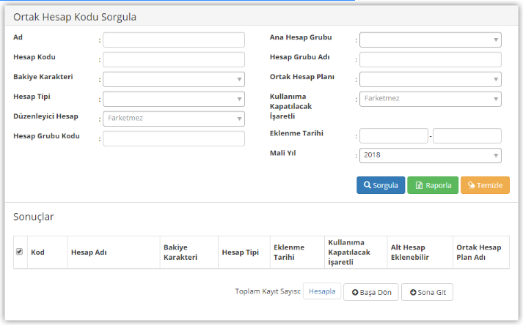
MUHASEBE İŞLEMLERİ
Ortak Hesap Kodu İşlemleri

Slide 67
MUHASEBE İŞLEMLERİ
Ortak Hesap Kodu İşlemleri
Ortak hesap planlarına ait hesap kodlarına ulaşmak için Ortak Hesap Kodu İşlemleri Ekranı'nda yer alan sorgulama alanları kullanılır veya doğrudan Sorgula düğmesine tıklanarak Sistem'deki tüm ortak hesap kodlarına ulaşılır. Sorgulama alanlarından Mali Yıl alanı içinde bulunulan yıla göre otomatik seçili gelmektedir. Kullanıcı geçmiş yıla yönelik sorgulama yapmak isterse Mali Yıl alanındaki açılır listeden yıl bilgisini değiştirir. Sorgulanan ortak hesap kodlarının detay bilgilerini görüntülemek için Kod sütunundaki bağlantıya tıklanır ve Ortak Hesap Kodu Görüntüle Ekranı görüntülenir.

Slide 68
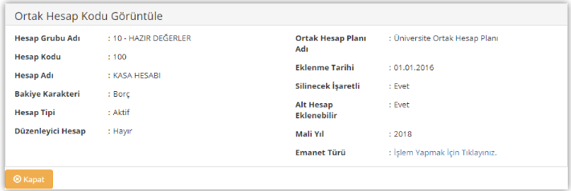
MUHASEBE İŞLEMLERİ
Ortak Hesap Kodu İşlemleri
Ortak Hesap Kodu Görüntüle Ekranı'nda ilgili hesap kodunun ait olduğu ortak hesap planı adı, alt hesap eklenebilir gibi bilgileri yer alır. Emanet Türü alanı, görüntülenen ortak hesap kodu yeni bir emanet türü ile ilişkilendirilmek istendiğinde Merkez kullanıcı tarafından kullanılır.
Ortak hesap kodu Merkez kullanıcı tarafından eklenir, güncellenir ve silinir.

Slide 69
MUHASEBE İŞLEMLERİ
Ortak Hesap Planı İşlemleri
Ortak hesap planı, benzer seviyeye sahip ve aynı bütçe türüne (Genel, Özel ve Düzenleyici Denetleyici bütçeler) ait kamu idarelerinin kullandığı hesap planıdır. Sistem üzerinde ortak hesap planına yönelik sorgulama yapmak için ana menüde yer alan Hesap Planı ve Kodu İşlemleri / Ortak Hesap Planı İşlemleri seçilir ve Ortak Hesap Planı Sorgula Ekranı görüntülenir.

Slide 70
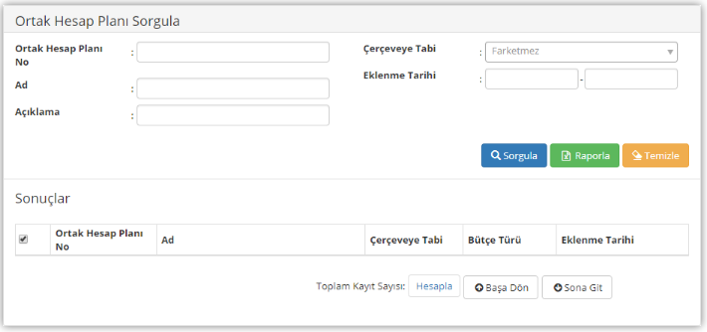
MUHASEBE İŞLEMLERİ
Ortak Hesap Planı İşlemleri

Slide 71
MUHASEBE İŞLEMLERİ
Ortak Hesap Planı İşlemleri
Çerçeve hesap planında tanımlı olan hesap kodları, ortak hesap planında kullanılır. Ortak Hesap Planı Sorgula Ekranı'nda sorgulama alanları kullanılarak Sistem'de kayıtlı ortak hesap planları sorgulanır veya tüm ortak hesap planlarına ulaşmak için doğrudan Sorgula düğmesine tıklanır. Sorgulanan ortak hesap planlarının detay bilgileri için Ortak Hesap Planı No sütunundaki bağlantı tıklanır ve Ortak Hesap Planı Görüntüle Ekranı görüntülenir.

Slide 72
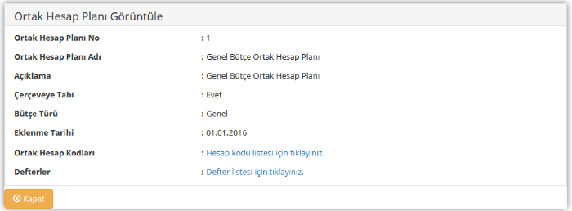
MUHASEBE İŞLEMLERİ
Ortak Hesap Planı İşlemleri

Slide 73
MUHASEBE İŞLEMLERİ
Ortak Hesap Planı İşlemleri
Ortak Hesap Planı Görüntüle Ekranı'nda yer alan Ortak Hesap Kodları alanındaki bağlantıya tıklandığında ortak hesap planı içerisinde yer alan hesap kodlarının listelendiği ekran görüntülenir. Ortak hesap kodları listesini görüntülemek için ilgili bağlantı tıklanır. Böylece Sistem, ana menüde yer alan Hesap Planı ve Kodu İşlemleri / Ortak Hesap Kodu İşlemleri'ne yönlendirir.
Ortak hesap kodlarına yönelik bilgiler Ortak Hesap Kodu İşlemleri başlığında detaylı bir şekilde anlatılmaktadır.

Slide 74
MUHASEBE İŞLEMLERİ
Ortak Hesap Planı İşlemleri
Görüntülenen ortak hesap planının hangi kamu idareleri tarafından kullanıldığı görüntülenmek istenirse Defterler alanındaki bağlantıya tıklanır. Ortak hesap planını kullanan kamu idareleri listesini görüntülemek için ilgili bağlantı tıklanır. Böylece Sistem, ana menüde yer alan Hesap Planı ve Kodu İşlemleri / Defter İşlemleri'ne yönlendirir.
Defter işlemlerine yönelik bilgiler Defter İşlemleri başlığında detaylı bir şekilde anlatılmaktadır.
Ortak hesap planı Merkez kullanıcı tarafından eklenir ve silinir.

Slide 75
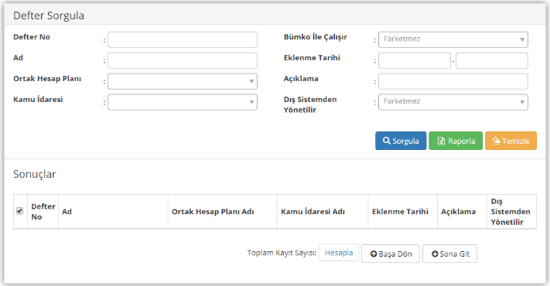
MUHASEBE İŞLEMLERİ
Defter İşlemleri
Kamu idaresi defterleri, muhasebe işlemlerinde kamu idaresi bazlı tutulan hesap planlarıdır. Sistem üzerinde defterlere yönelik sorgulama yapmak için ana menüde yer alan Hesap Planı ve Kodu İşlemleri / Defter İşlemleri seçilir ve Defter Sorgula Ekranı görüntülenir.

Slide 76
MUHASEBE İŞLEMLERİ
Defter İşlemleri
Defter Sorgula Ekranı'nda, kamu idaresi bazında özelleşmiş hesap planları görüntülenir. Defter Sorgula Ekranı'nda, Sistem'de yer alan tüm defterler sorgulanır. Ekran'da sorgulama alanları kullanılarak istenen deftere ulaşılır ya da doğrudan Sorgula düğmesi tıklanarak tüm defterlere ulaşılır. Bir defterin detaylarına ulaşmak için Sonuçlar alanındaki Defter No sütununda yer alan bağlantıya tıklanır ve Defter Görüntüle Ekranı görüntülenir.

Slide 77
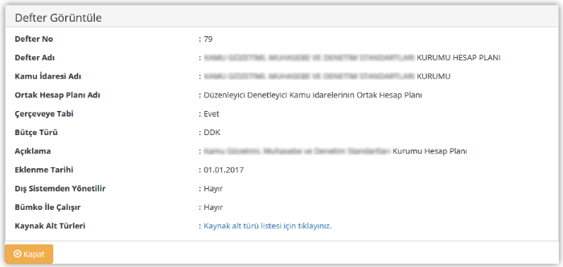
MUHASEBE İŞLEMLERİ
Defter İşlemleri

Slide 78
MUHASEBE İŞLEMLERİ
Defter İşlemleri
Defter No sütununda yer alan numara bilgileri Sistem tarafından otomatik verilmektedir.
Defter Görüntüle Ekranı'nda görüntülenen defterle ilişkili kaynak alt türlerine ulaşmak için Kaynak Alt Türleri alanında yer alan bağlantı tıklanır. İlgili bağlantıya tıklanmasının ardından Sistem, ana menüde yer alan Yönetim İşlemleri / Kaynak Alt Türü İşlemleri'ne yönlendirir.
Kaynak alt türlerine yönelik bilgiler Kaynak Alt Türü başlığında detaylı bir şekilde anlatılmaktadır.
Sistem'e yeni bir defter Merkez kullanıcı tarafından eklenir. Defterlere yönelik güncelleme ve silme işlemi Merkez kullanıcı tarafından yapılır.

Slide 79
MUHASEBE İŞLEMLERİ
Defter Hesap Kodu İşlemleri
Defter hesap kodları, kamu idarelerinin hesap planlarını ifade eden defterlerle ilişkili hesap kodlarını içermektedir. Sistem üzerinde sorumlu olunan deftere ait hesap kodlarını görüntülemek için Hesap Planı ve Kodu İşlemleri / Defter Hesap Kodu İşlemleri seçilir ve Defter Hesap Kodu Sorgula Ekranı görüntülenir.

Slide 80
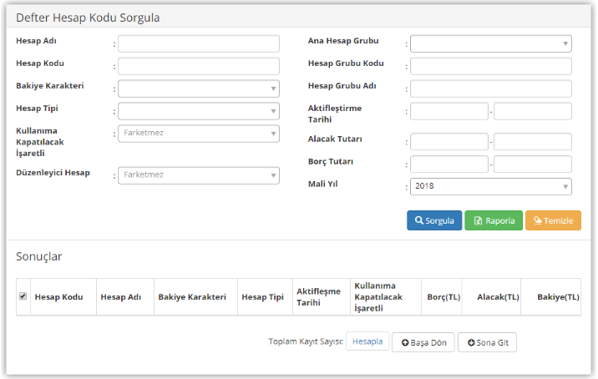
MUHASEBE İŞLEMLERİ
Defter Hesap Kodu İşlemleri

Slide 81
MUHASEBE İŞLEMLERİ
Defter Hesap Kodu İşlemleri
Defter Hesap Kodu Sorgula Ekranı'nda sorgulama alanları kullanılarak veya doğrudan Sorgula düğmesine tıklanarak oturum bilgisinde seçili olan defterin hesap kodlarına ulaşılır. Sorgulama alanlarından Mali Yıl bilgisi içinde bulunulan yıla göre otomatik seçili gelmektedir. Kullanıcı geçmiş yıla yönelik sorgulama yapmak isterse ilgili alandan yılı seçmelidir. Sorgulanan defter hesap kodlarının bakiye karakteri, hesap tipi, aktifleştirme tarihi ve kullanıma kapatılacak bilgilerinin yanı sıra borç, alacak ve bakiye tutar bilgileri yer almaktadır. Bu bilgiler haricinde defter hesap koduna yönelik daha detaylı bilgiye ulaşmak için Hesap Kodu sütunundaki bağlantı tıklanır ve Defter Hesap Kodu Görüntüle Ekranı görüntülenir.

Slide 82
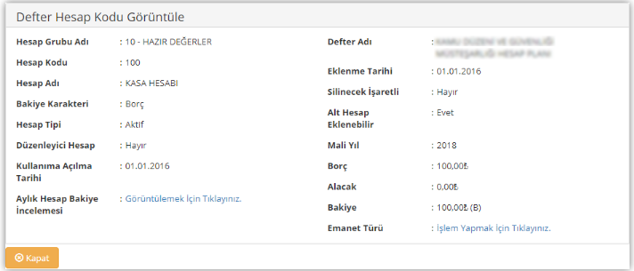
MUHASEBE İŞLEMLERİ
Defter Hesap Kodu İşlemleri

Slide 83
MUHASEBE İŞLEMLERİ
Defter Hesap Kodu İşlemleri
Defter Hesap Kodu Görüntüle Ekranı'nda ilgili hesap koduna yönelik bilgiler incelendikten sonra Kapat düğmesine tıklanır.
Defter hesap kodları, gerekli durumlarda Merkez tarafından silinir, kullanıma kapatılır ve kullanıma kapatılan kodlar kullanıma açılır. Bir hesap koduna yönelik silme işlemi gerçekleştirildiğinde, ilgili hesap kodu muhasebe fişlerinde kullanılamaz duruma gelir. Hesap kodunun silinebilmesi için aktif mali yılda ilgili hesap kodunun hiç kullanılmamış olması gereklidir. Defter Hesap Kodu Sorgula Ekranı'nda ve Defter Hesap Kodu Görüntüle Ekranı'nda defter hesap kodlarının kullanıma kapatıldığı bilgisi yer alır.
Kullanıma kapatılan bir defter hesap kodu, içinde bulunulan yılın sonuna kadar kullanılacaktır. Ancak kullanıma kapatılacak olarak işaretlendiği için ilgili hesap kodu sonraki yıl kullanılmayacaktır. Yıl sonu işlemleri yapılırken kullanıma kapatılacak işaretli herhangi bir hesap bakiye veriyorsa mali yıl kapatılamayacaktır.

Slide 84
MUHASEBE İŞLEMLERİ
Hesap İnceleme İşlemleri
Sistem'de muhasebe işlemlerinde kullanılan hesapların bakiyeleri ile ilgili işlemler yapılabilmektedir.
Hesap İnceleme İşlemleri'ne yönelik işlemler aşağıdaki gibidir:
•Hesap Bakiye İncelemesi
•Bakiye Karşılaştırma
Bu işlemler devam eden başlıklarda anlatılmıştır.

Slide 85
MUHASEBE İŞLEMLERİ
Hesap Bakiye İncelemesi
Kamu idarelerinin yevmiyeleşmiş muhasebe kayıtlarına göre bakiye bilgileri incelenebilmektedir. Hesap bakiyeleri oturum bilgisinde seçilen deftere göre incelenir. Kamu idaresi defteri bazında incelenen hesap bakiyelerine yönelik işlem yapmak için ana menüde yer alan Hesap İnceleme İşlemleri / Hesap Bakiye İncelemesi seçilir ve Hesap Bakiye İncelemesi Ekranı görüntülenir.

Slide 86
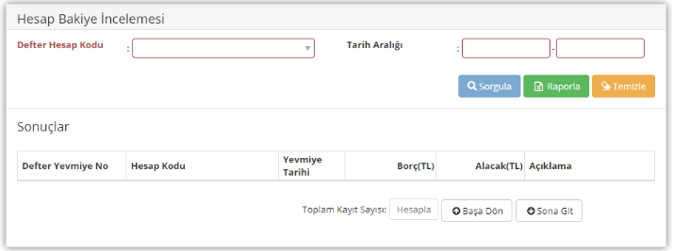
MUHASEBE İŞLEMLERİ
Hesap Bakiye İncelemesi

Slide 87
MUHASEBE İŞLEMLERİ
Hesap Bakiye İncelemesi
Hesap Bakiye İncelemesi Ekranı'nda sorgulama yapmak için Defter Hesap Kodu açılır listesinden kamu idaresinin hesap kodu seçilmelidir. Hesap kodu bilgisi seçildikten sonra doğrudan Sorgula düğmesine tıklanır. Böylece ilgili defter hesap kodunun içinde bulunulan mali yılda yevmiyeleşmiş muhasebe kayıtlarının çalıştığı hesapların borç ve alacak bakiye bilgisi aldığı yevmiye numarası ve yevmiye tarihine göre Sonuçlar alanında satırlar halinde görüntülenir. Ekran'da hesap kodu seçildikten sonra sorgulama kriterlerinden Tarih Aralığı alanından seçilen tarih aralığındaki hesap bakiyesine göre sorgulama yapılabilir.

Slide 88
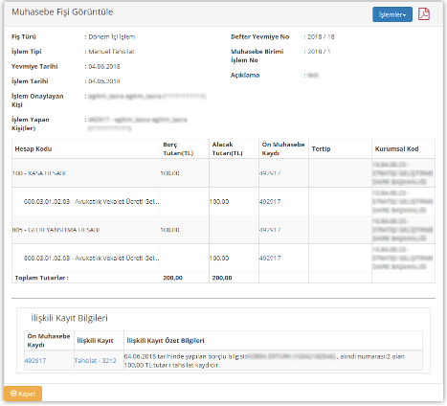
MUHASEBE İŞLEMLERİ
Hesap İnceleme İşlemleri
Seçilen hesap kodunun çalıştığı yevmiyeleşmiş bir muhasebe fişinin detaylarını görüntülemek için ilgili hesap kodunun Defter Yevmiye Numarası sütunundaki bağlantıya tıklanır ve Muhasebe Fişi Görüntüle Ekranı görüntülenir.

Slide 89
MUHASEBE İŞLEMLERİ
Hesap İnceleme İşlemleri
Muhasebe Fişi Görüntüle Ekranı'nda hesap kodunun çalıştığı muhasebe fişine ait detaylara ulaşılır. İlgili muhasebe fişinin ön muhasebe kaydına yönelik bilgileri görüntülemek için Ön Muhasebe Kaydı sütunundaki bağlantıya tıklanır.
Hesap Bakiye İncelemesi Ekranı'nda seçilen hesap kodunun sorgulanan bakiye bilgisinin yanı sıra ilgili hesap kodunun detay bilgisine ulaşmak için Hesap Kodu alanında yer alan bağlantı tıklanır ve Defter Hesap Kodu Görüntüle Ekranı görüntülenir.
Hesap Kodu alanındaki bağlantı tıklandığında Sistem, Hesap Planı ve Kodu İşlemleri / Defter Hesap Kodu İşlemleri menüsüne yönlendirir. Defter hesap koduna yönelik bilgiler Defter Hesap Kodu İşlemleri menüsünde detaylı anlatılmaktadır.

Slide 90
MUHASEBE İŞLEMLERİ
Bakiye Karşılaştırma
Sistem'e giriş yapılırken seçilen defterdeki herhangi bir hesap koduna yönelik bakiye bilgisi; harcama birimi, tertip, tarih, il ve ilçe kriterine göre karşılaştırılabilmektedir. Sistem üzerinde bakiye karşılaştırma işlemi yapmak için ana menüde yer alan Hesap İnceleme İşlemleri / Bakiye Karşılaştırma seçilir ve Bakiye Karşılaştırma Ekranı görüntülenir.

Slide 91
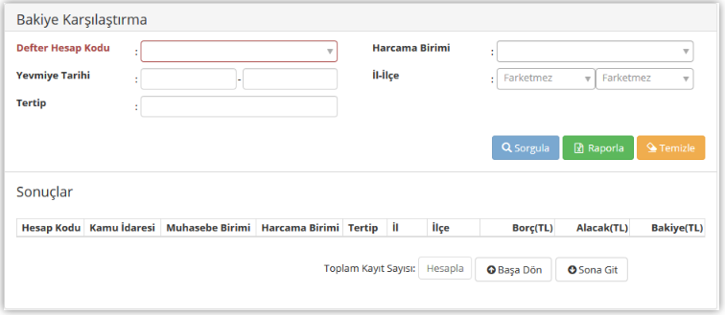
MUHASEBE İŞLEMLERİ
Bakiye Karşılaştırma
Bakiye Karşılaştırma Ekranı'nda, Defter Hesap Kodu alanından sorgulama yapılacak hesap kodu seçilir. Sadece defter hesap kodu seçilip Sorgula düğmesine tıklanması durumunda ilgili muhasebe birimine bağlı harcama birimlerinin seçili hesap koduna yönelik bilgileri görüntülenir.

Slide 92
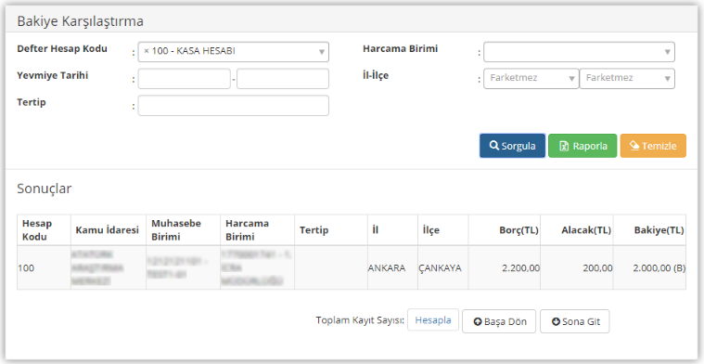
MUHASEBE İŞLEMLERİ
Bakiye Karşılaştırma
Sorgulaması yapılan defter hesap kodunun, Muhasebe Birimi, Harcama Birimi, Tertip, Borç, Alacak ve Bakiye bilgileri Sonuçlar alanında görüntülenir.

Slide 93
MUHASEBE İŞLEMLERİ
Muhasebe Raporlar
Sistem'de yapılan muhasebe işlemlere yönelik olarak oluşan kayıtlar üzerinden rapor alınması sağlanmaktadır.
Muhasebe İşlemleri aşağıdaki gibidir;
•Dönem Sonu İptal Edilen Fişler
•Silinen Defter Hesap Kodları
•Geçici Mizan
•Kesin Mizan
•Yevmiye Defteri
•Büyük Defter
•Yardımcı Defter
•Kasa Defteri
•Bütçe Gelirleri Uygulama Sonuçları
•Muhasebe Birimi Bazlı Hesap Kontrol
Muhasebe İşlemleri'ne yönelik raporlama işlemleri devam eden başlıklarda anlatılmıştır.

Slide 94
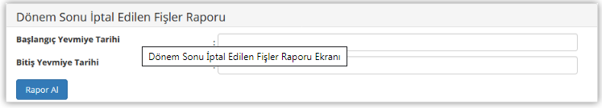
MUHASEBE İŞLEMLERİ
Dönem Sonu İptal Edilen Fişler
Muhasebe işlemlerine yönelik Sistem üzerinden belirli raporlar alınabilmektedir. İptal edilen fişlere yönelik rapor almak için ana menüde yer alan Raporlar / Dönem Sonu İptal Edilen Fişler seçilir ve İptal Edilen Fişler Raporu Ekranı görüntülenir.

Slide 95
MUHASEBE İŞLEMLERİ
Dönem Sonu İptal Edilen Fişler
Dönem Sonu İptal Edilen Fişler Raporu Ekranı aracılığıyla Sistem'de belirli noktalarda iptal edilen fişler raporlanabilmektedir. İlgili rapora hangi aşamada iptal edilen fişlerin dahil edildiği aşağıdaki gibidir:
•Dönem sonu işlemleri kapsamında mali yıl kapanışı gerçekleştirilmektedir. Mali yıl kapanış adımları tamamlandıktan sonra kapanış işlemi iptal edilebilmektedir. Bu durumda, mali yılı kapatırken oluşan muhasebe fişleri Sistem tarafından iptal edilmektedir. İlgili fişler bu raporda yer almaktadır.
•İkinci durumda, dönem sonu işlemleri kapsamında mali yıl kapanışı iptal edildikten sonra kapatılan ödenek hesaplarına yönelik işlem geri alınmak istendiğinde ilgili süreçte oluşan muhasebe fişleri iptal edilmektedir. İlgili fişler de bu raporda yer almaktadır.
•Son işlem ise, Sistem üzerinde hiç bir muhasebe işlemi yapılmayan bir defter silindiğinde ilgili deftere ait açılış fişleri de defter silindiğinde silinmektedir. Bu fişler de dönem sonu iptal edilen fişler raporuna yansımaktadır.

Slide 96
MUHASEBE İŞLEMLERİ
Dönem Sonu İptal Edilen Fişler
Dönem Sonu İptal Edilen Fişler Raporu Ekranı'nda hangi tarihler arasındaki iptal edilen fişlere yönelik rapor alınmak isteniyorsa başlangıç ve bitiş tarihi girilir. Raporla düğmesine tıklanarak girilen tarihler arasındaki tüm iptal edilen fişlere ulaşılır. İlgili rapor PDF formatında görüntülenir.
Dönem Sonu İptal Edilen Fişler Raporu anlık olarak alınan rapordur.

Slide 97
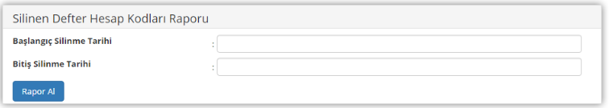
MUHASEBE İŞLEMLERİ
Silinen Defter Hesap Kodları
Defterde yer alan hesap kodlarına yönelik silme işlemi yapılabilmektedir. Silinen fişlere yönelik rapor almak için ana menüde yer alan Raporlar / Silinen Defter Hesap Kodları seçilir ve Silinen Defter Hesap Kodları Raporu Ekranı görüntülenir.
Silinen Defter Hesap Kodları Raporu Ekranı aracılığıyla silinmiş hesap kodlarına yönelik rapor alınabilmektedir. Silinen Defter Hesap Kodları Raporu Ekranı'nda hangi tarihler arasındaki silinen hesap kodlarına yönelik rapor alınmak isteniyorsa başlangıç ve bitiş silinme tarihi girilir. Rapor Al düğmesine tıklanarak girilen tarihler arasında silinen tüm hesap kodlarına ulaşılır. İlgili rapor PDF formatında görüntülenir.

Slide 98
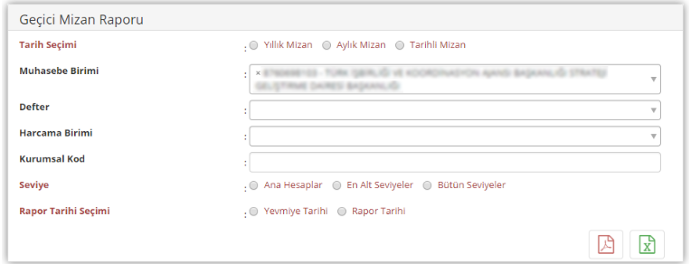
MUHASEBE İŞLEMLERİ
Geçici Mizan
Bir defterde yer alan yevmiyeleşmiş hesap kodlarına yönelik borç, alacak ve bakiye bilgileri geçici mizan raporu aracılığıyla alınmaktadır. Geçici mizan raporuna yönelik işlem yapmak için ana menüde yer alan Raporlar / Geçici Mizan seçilir ve Geçici Mizan Raporu Ekranı görüntülenir.

Slide 99
MUHASEBE İŞLEMLERİ
Geçici Mizan
Geçici mizan raporu almak için Geçici Mizan Raporu Ekranı'nda yer alan Tarih Seçimi, Seviye ve Rapor Tarihi Seçimi alanında seçim yapılması zorunludur. Merkez kullanıcıları tüm muhasebe birimlerine ait geçici mizan raporu alabilirken muhasebe birimleri sadece kendi birimleri kapsamındaki rapora erişebilmektedir. Muhasebe Birimi alanı oturum bilgisinde seçilen muhasebe birimine göre otomatik seçili gelmektedir. Kullanıcı farklı muhasebe birimi için rapor almak istediğinde Muhasebe Birimi alanındaki açılır listeden ilgili muhasebe birimini seçer.
Tarih seçimi alanı kullanılarak, yıllık, aylık veya belirli bir tarih aralığındaki geçici mizan raporu alınabilir. İlgili alanda yapılacak seçime göre yeni seçim yapılacak alanlar görüntülenir.
Geçici Mizan Raporu Ekranı'nda defter seçilmesi durumunda ilgili deftere yönelik kamu idaresinin ilişkili olduğu harcama birimleri Harcama Birimi açılır listesinde görüntülenir.

Slide 100
MUHASEBE İŞLEMLERİ
Geçici Mizan
Seviye hesap kodlarına yönelik detayı ifade etmektedir. Seviye alanında yapılacak seçime göre alınacak rapor detayı değişmektedir. Ana Hesaplar seçilmesi durumunda ilgili raporda sadece ana hesaplar yer alır. En Alt Seviyeler seçilmesi durumunda ilgili raporda sadece en alt seviyelere yönelik bilgiler yer alır. Son olarak, Bütün Seviyeler seçilmesi durumunda ise ana ve yardımcı hesapların tamamı ilgili raporda yer alır. Raporlanmak istenen geçici mizan raporlarının yevmiye tarihine veya rapor tarihine göre mi alınacağı bilgisi Rapor Tarihi Seçimi alanından seçilir.
Sorgulama alanında gerekli bilgiler seçildikten sonra geçici mizan raporu PDF veya Excel formatında alınır.
Geçici mizan raporu içerisinde yer alan bilgiler periyodik olarak güncellenmektedir.

Slide 101
MUHASEBE İŞLEMLERİ
Kesin Mizan
Defterde yer alan hesap kodlarına yönelik borç, alacak ve bakiye bilgileri kesin mizan raporu aracılığıyla alınmaktadır. Geçici mizandan farklı olarak, geçici mizana fiş türü ‘kapanış’ olan fişler dahil edilmezken kesin mizana işlem tipi 'tüm hesaplar kapanış' olan fiş dahil edilmez. Kesin mizan raporuna yönelik işlem yapmak için ana menüde yer alan Raporlar / Kesin Mizan seçilir ve Kesin Mizan Raporu Ekranı görüntülenir.

Slide 102
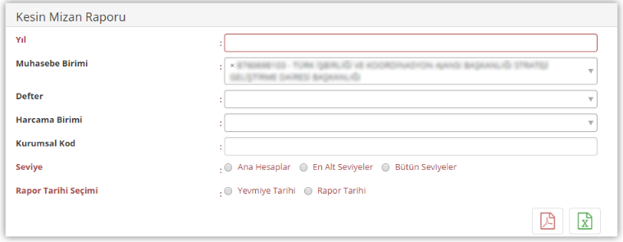
MUHASEBE İŞLEMLERİ
Kesin Mizan

Slide 103
MUHASEBE İŞLEMLERİ
Kesin Mizan
Kesin Mizan Raporu Ekranı'nda Muhasebe Birimi alanı oturum bilgisinde seçilen muhasebe birimine göre otomatik seçili gelmektedir. Kullanıcı farklı muhasebe birimi için rapor almak istediğinde Muhasebe Birimi alanındaki açılır listeden ilgili muhasebe birimini seçer. Muhasebe birimi bazında alınacak raporun yıl bilgisi Yıl alanına girilir.
Kesin Mizan Raporu Ekranı'nda defter seçilmesi durumunda ilgili deftere yönelik kamu idaresinin ilişkili olduğu harcama birimleri Harcama Birimi açılır listesinde görüntülenir.
Seviye alanında yapılacak seçime göre alınacak rapor detayı değişmektedir. Ana Hesaplar seçilmesi durumunda ilgili raporda sadece ana hesaplar yer alır. En Alt Seviyeler seçilmesi durumunda ilgili raporda sadece en alt seviyelere yönelik bilgiler yer alır. Son olarak, Bütün Seviyeler seçilmesi durumunda ise ana ve yardımcı hesapların tamamı ilgili raporda yer alır. Kesin mizan raporlarının yevmiye tarihine veya rapor tarihine göre mi alınacağı bilgisi Rapor Tarihi Seçimi alanından seçilir. İlgili bilgiler girildikten sonra kesin mizan raporu PDF veya Excel olarak alınır.

Slide 104
MUHASEBE İŞLEMLERİ
Yevmiye Defteri
Kamu idaresine bağlı defterler kullanılarak gerçekleştirilen tüm muhasebe işlemleri kayıt altına alınmaktadır. Muhasebe birimi bazında yevmiyeleşen muhasebe kayıtları yevmiye defteri aracılığıyla raporlanabilmektedir. Yevmiye defterine yönelik işlem yapmak için ana menüde yer alan Raporlar / Yevmiye Defteri seçilir ve Yevmiye Defteri Raporu Ekranı görüntülenir.

Slide 105
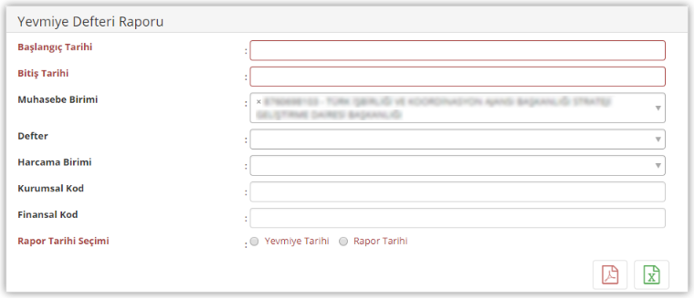
MUHASEBE İŞLEMLERİ
Yevmiye Defteri

Slide 106
MUHASEBE İŞLEMLERİ
Yevmiye Defteri
Yevmiye Defteri Raporu Ekranı'nda yevmiye defterine yönelik alınacak raporun Başlangıç Tarihi, Bitiş Tarihi ve Rapor Tarihi Seçimi alanında seçim yapılması zorunludur. Muhasebe Birimi alanı oturum bilgisinde seçilen muhasebe birimine göre otomatik seçili gelmektedir. Kullanıcı farklı muhasebe birimi için rapor almak istediğinde Muhasebe Birimi alanındaki açılır listeden ilgili muhasebe birimini seçer. Muhasebe Birimi bazında tüm defterlere yönelik yevmiye raporu alınmak isteniyorsa Defter alanında seçim yapılmaz. Sadece belirli bir deftere yönelik rapor alınacak ise defter alanından seçim yapılır. Yevmiye defteri raporlarının yevmiye tarihine veya rapor tarihine göre mi alınacağı bilgisi Rapor Tarihi Seçimi alanından seçilir. Yevmiye defterinde, yevmiyeleşen muhasebe kayıtlarının detaylı raporu PDF veya Excel olarak alınabilmektedir.
Yevmiye Defteri Raporu Ekranı'nda defter seçilmesi durumunda ilgili deftere yönelik kamu idaresinin ilişkili olduğu harcama birimleri Harcama Birimi açılır listesinde görüntülenir.

Slide 107
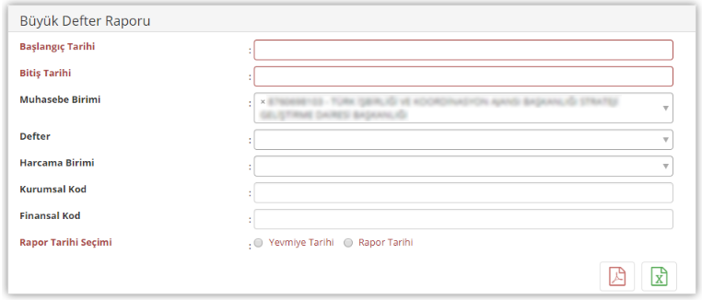
MUHASEBE İŞLEMLERİ
Büyük Defter
Muhasebe işlemleri kapsamında yevmiyeleşen muhasebe kayıtları büyük defter aracılığıyla raporlanabilmektedir. Büyük deftere yönelik işlem yapmak için ana menüde yer alan Raporlar / Büyük Defter seçilir ve Büyük Defter Raporu Ekranı görüntülenir.

Slide 108
MUHASEBE İŞLEMLERİ
Büyük Defter
Büyük Defter Raporu Ekranı'nda alınacak büyük defter raporunun Başlangıç Tarihi, Bitiş Tarihi ve Rapor Tarihi Seçimi alanında seçim yapılması zorunludur. İlgili Ekran'da sorgulama alanları kullanılarak muhasebe birimi bazında ilgili rapor oluşturulur. Aynı şekilde, Muhasebe Birimi bazında tüm defterlere yönelik büyük defter raporu alınmak isteniyorsa Defter alanında seçim yapılmaz. Sadece belirli bir deftere yönelik rapor alınacak ise Defter alanından seçim yapılır.
Büyük Defter Raporu Ekranı'nda defter seçilmesi durumunda ilgili deftere yönelik kamu idaresinin ilişkili olduğu harcama birimleri Harcama Birimi açılır listesinde görüntülenir.
Büyük defterde, yevmiyeleşen muhasebe kayıtlarının detayları ana hesap bazında gruplanmış olarak PDF veya Excel raporunda görüntülenir.

Slide 109
MUHASEBE İŞLEMLERİ
Yardımcı Defterler
Defterler kullanılarak gerçekleştirilen tüm muhasebe işlemleri kayıt altına alınmaktadır. Muhasebe işlemleri kapsamında yevmiyeleşen muhasebe kayıtları yardımcı defter aracılığıyla detaylı raporlanabilmektedir. Yardımcı deftere yönelik işlem yapmak için ana menüde yer alan Raporlar / Yardımcı Defter seçilir ve Yardımcı Defter Raporu Ekranı görüntülenir.

Slide 110
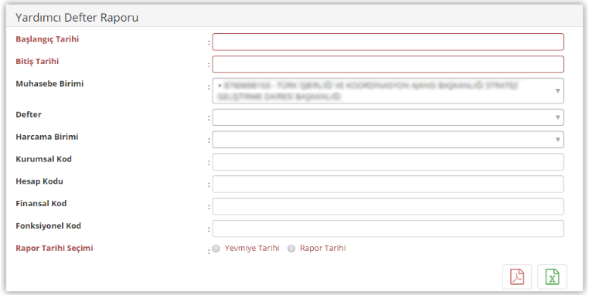
MUHASEBE İŞLEMLERİ
Yardımcı Defterler

Slide 111
MUHASEBE İŞLEMLERİ
Yardımcı Defterler
Yardımcı Defter Raporu Ekranı'nda alınacak yardımcı defter raporunun Başlangıç Tarihi, Bitiş Tarihi ve Rapor Tarihi Seçimi alanında seçim yapılması zorunludur. Ekran'da sorgulama alanları kullanılarak muhasebe birimi bazında ilgili rapor oluşturulur. Aynı şekilde, Muhasebe Birimi bazında tüm defterlere yönelik yardımcı defter raporu alınmak isteniyorsa Defter alanında seçim yapılmaz. Sadece belirli bir deftere yönelik rapor alınacak ise Defter alanından seçim yapılır.
Yardımcı Defter Raporu Ekranı'nda defter seçilmesi durumunda ilgili deftere yönelik kamu idaresinin ilişkili olduğu harcama birimleri Harcama Birimi açılır listesinde görüntülenir.
Yardımcı defterde, yevmiyeleşen muhasebe kayıtlarının detayları ana hesap kodu ve en alt seviye hesap kodlarının gruplanmış şekliyle raporlanmaktadır. İlgili yardımcı defter raporu PDF veya Excel olarak alınır.

Slide 112
MUHASEBE İŞLEMLERİ
Kasa Defteri
Kasa hesabı kullanılarak gerçekleştirilen tüm muhasebe işlemleri kasa defteri aracılığıyla raporlanabilmektedir. Kasa defterine yönelik işlem yapmak için ana menüde yer alan Raporlar / Kasa Defteri seçilir ve Kasa Defteri Raporu Ekranı görüntülenir.

Slide 113
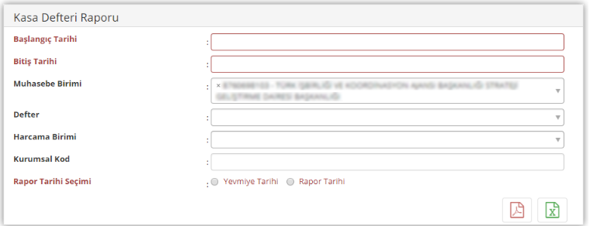
MUHASEBE İŞLEMLERİ
Kasa Defteri

Slide 114
MUHASEBE İŞLEMLERİ
Kasa Defteri
Kasa Defteri Raporu Ekranı'nda alınacak kasa defteri raporunun Başlangıç Tarihi, Bitiş Tarihi ve Rapor Tarihi Seçimi alanında seçim yapılması zorunludur. Ekran'da sorgulama alanları kullanılarak muhasebe birimi bazında ilgili rapor oluşturulur. Aynı şekilde, Muhasebe Birimi bazında tüm defterlere yönelik kasa defteri raporu alınmak isteniyorsa Defter alanında seçim yapılmaz. Sadece belirli bir deftere yönelik rapor alınacak ise Defter alanından seçim yapılır.
Kasa Defteri Raporu Ekranı'nda defter seçilmesi durumunda ilgili deftere yönelik kamu idaresinin ilişkili olduğu harcama birimleri Harcama Birimi açılır listesinde görüntülenir.
Kasa defterinde, kasa hesabının kullanıldığı yevmiyeleşen muhasebe kayıtlarının detayları PDF veya Excel olarak raporlanmaktadır.

Slide 115
MUHASEBE İŞLEMLERİ
Bütçe Gelirleri Uygulama Sonuçları
Bütçe gelirlerinin tür bilgisi, bütçe gelir hesap kodu veya bütçe gelirlerinden yapılan ret ve iadeler gibi uygulamalar sonucu gerçekleşen tüm muhasebe işlemleri ekonomik kod bazında raporlanabilmektedir. Bütçe gelirleri uygulama sonuçları raporunu ekonomik ayrıma göre almak için ana menüden Raporlar / Bütçe Gelirleri Uygulama Sonuçları seçilir ve Bütçe Gelirleri Uygulama Sonuçları Raporu Ekranı görüntülenir.

Slide 116
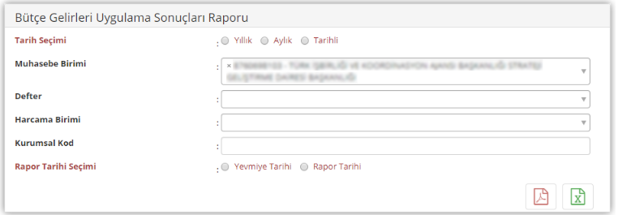
MUHASEBE İŞLEMLERİ
Bütçe Gelirleri Uygulama Sonuçları

Slide 117
MUHASEBE İŞLEMLERİ
Bütçe Gelirleri Uygulama Sonuçları
Bütçe gelirleri uygulama sonuçlarının raporunu almak için Ekran'da yer alan Tarih Seçimi ve Rapor Tarihi Seçimi alanında seçim yapılması zorunludur. Merkez kullanıcıları tüm muhasebe birimlerine ait bütçe gelirleri uygulama sonuçları raporu alabilirken muhasebe birimleri sadece kendi birimleri kapsamındaki rapora erişebilmektedir. Muhasebe Birimi alanı oturum bilgisinde seçilen muhasebe birimine göre otomatik seçili gelmektedir. Kullanıcı farklı muhasebe birimi için rapor almak istediğinde Muhasebe Birimi alanındaki açılır listeden ilgili muhasebe birimini seçer.
Tarih Seçimi alanı kullanılarak, yıllık, aylık veya belirli bir tarih aralığındaki bütçe gelirleri uygulama sonuçları raporu alınabilir. İlgili alanda yapılacak seçime göre yeni seçim yapılacak alanlar görüntülenir.
Bütçe Gelirleri Uygulama Sonuçları Raporu Ekranı'nda defter seçilmesi durumunda ilgili deftere yönelik kamu idaresinin ilişkili olduğu harcama birimleri Harcama Birimi açılır listesinde görüntülenir.
Sorgulama alanında gerekli bilgiler seçildikten sonra ilgili rapor PDF veya Excel formatında alınır.

Slide 118
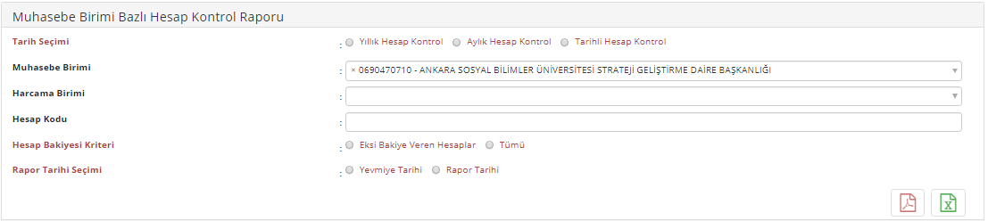
MUHASEBE İŞLEMLERİ
Muhasebe Birim Bazlı Hesap Kontrolü
Muhasebe birimi bazında bakiyeler ve eksi bakiye veren hesapları kontrol etmek için ilgili hesap kodları gruplanmış olarak raporlanabilmektedir. Muhasebe birimi bazlı hesap kontrol raporunu almak için ana menüde yer alan Raporlar / Muhasebe Birimi Bazlı Hesap Kontrol seçilir ve Muhasebe Birimi Bazlı Hesap Kontrol Raporu Ekranı görüntülenir.

Slide 119
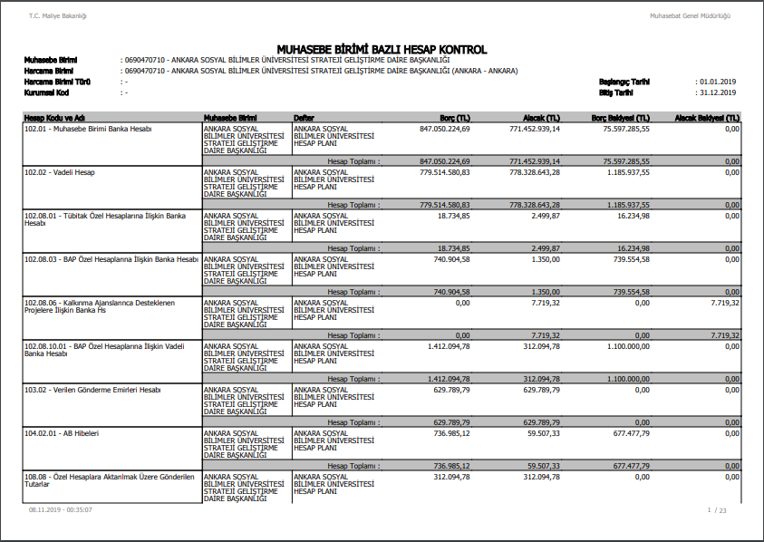
MUHASEBE İŞLEMLERİ
Muhasebe Birim Bazlı Hesap Kontrolü

Slide 120
MUHASEBE İŞLEMLERİ
Muhasebe Birim Bazlı Hesap Kontrolü
Muhasebe birimi bazlı hesap kontrol raporu almak için Ekran'da yer alan Tarih Seçimi, Hesap Bakiye Kriteri ve Rapor Tarihi Seçimi alanında seçim yapılması zorunludur. Hesap Bakiyesi Kriteri alanında Eksi Bakiye Veren Hesaplar seçilmesi durumunda alınacak raporda ilgili muhasebe biriminin hesap kodları gruplanarak eksi bakiye veren hesaplar kontrol edilir. Raporda eksi bakiye veren hesaplarla birlikte tüm bakiyeleri kontrol etmek için ilgili alandan Tümü seçilir.

Slide 121
MUHASEBE İŞLEMLERİ
Muhasebe Birim Bazlı Hesap Kontrolü
Hesap kodlarına gruplanmış olarak bakiye kontrolü yapmak için Merkez kullanıcıları tüm muhasebe birimlerine ait rapor alabilirken muhasebe birimleri sadece kendi birimleri kapsamındaki rapora erişebilmektedir. Muhasebe Birimi alanı oturum bilgisinde seçilen muhasebe birimine göre otomatik seçili gelmektedir. Kullanıcı farklı muhasebe birimi için rapor almak istediğinde Muhasebe Birimi alanındaki açılır listeden ilgili muhasebe birimini seçer.
Sorgulama alanında gerekli bilgiler seçildikten sonra ilgili rapor PDF veya Excel formatında alınır.

Slide 122
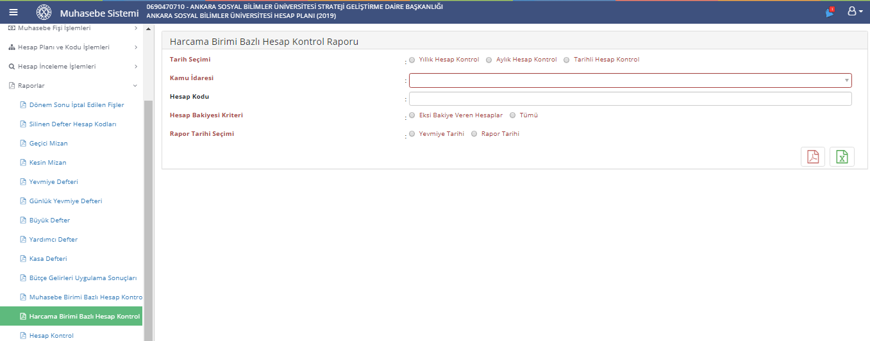
MUHASEBE İŞLEMLERİ
Harcama Birim Bazlı Hesap Kontrolü

Slide 123
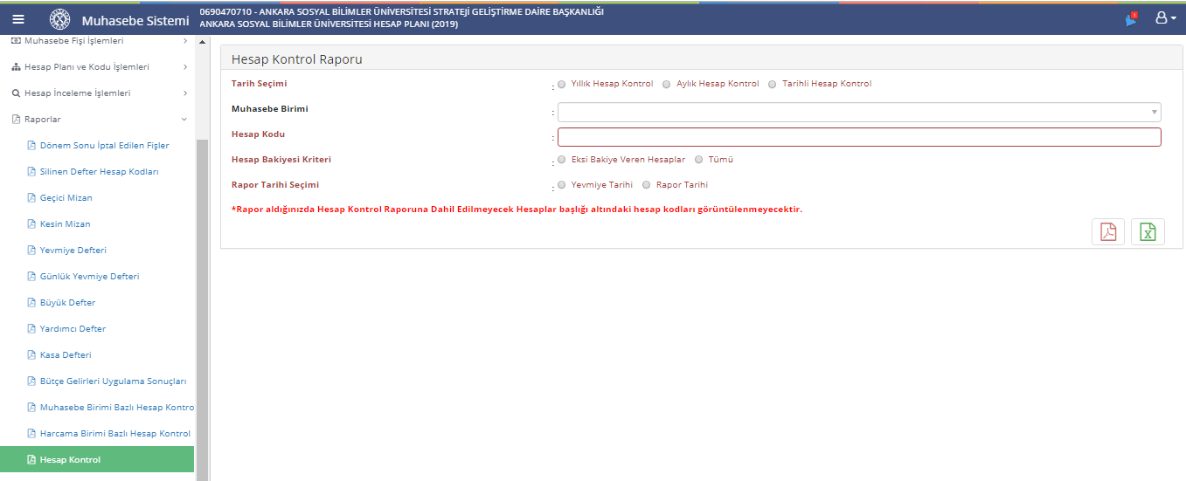
MUHASEBE İŞLEMLERİ
Hesap Kontrol Raporu

Slide 124
MUHASEBE İŞLEMLERİ
Yönetim İşlemleri
Muhasebe İşlemleri kapsamında yürütülen işlemler ile ilgili bazı temel işlevlerin yapılması gerekmektedir.
Yönetim işlemleri olarak geçen bu işlemler aşağıdaki gibidir;
•İdari İşlemler Devir İşlemleri
•Hesap Kodu İlişkisi İşlemleri
•Muhasebe Kural İşlemleri
•Taslak Muhasebe Kaydı İşlemleri
•Kaynak Alt Türü İşlemleri
Yönetim İşlemleri'ne yönelik işlemler devam eden başlıklarda anlatılmıştır.

Slide 125

MUHASEBE İŞLEMLERİ
İdari İşlemler Devir İşlemleri
Devredilecek harcama birimlerinin devir işlemleri Sistem üzerinden gerçekleştirilmektedir. Devir işlemlerine yönelik işlem yapmak için ana menüde yer alan Yönetim İşlemleri / İdari İşlemler Devir İşlemleri / Harcama Birimi Devir Bilgisi seçilir ve Harcama Birimi Devir Bilgisi Sorgula Ekranı görüntülenir.

Slide 126

MUHASEBE İŞLEMLERİ
İdari İşlemler Devir İşlemleri
Harcama Birimi Devir Bilgisi Sorgulama Ekranı'nda yer alan sorgulama düğmesine tıklanarak devir işlemi bekleyen harcama birimleri listelenir. Sorgulanan devir bilgisinin detayına ulaşmak için İdari İşlemler Devir Bilgisi No sütunundaki bağlantı tıklanır ve Harcama Birimi Devir Bilgisi Görüntüle Ekranı görüntülenir.

Slide 127

MUHASEBE İŞLEMLERİ
İdari İşlemler Devir İşlemleri

Slide 128
MUHASEBE İŞLEMLERİ
İdari İşlemler Devir İşlemleri
İdari İşlemler Devir Bilgisi Görüntüle Ekranı'nın üst kısmında devreden ve devralan kamu idaresi bilgisi yer alır. Ekran'da devreden ve devralan harcama birimi, devreden defter bilgisinin yanı sıra devreden ve devralan kurumsal kodların bilgiler görüntülenir. Devreden defter hesap kodunun borç ve alacak bakiye bilgileri devri gerçekleştirirken görüntülenir. Devri gerçekleştirmek için Ekran'ın sağ üst alanında yer alan İşlemler düğmesinden Devri Gerçekleştir işlemine tıklanır.
İşlemler düğmesinden yapılan devri gerçekleştirme işleminin benzeri İdari İşlemler Devir Bilgisi Sorgula Ekranı'nda yer alan Devri Gerçekleştir düğmesinden de yapılmaktadır.
Devir bilgileri incelendikten sonra Kapat düğmesine tıklanır.

Slide 129

MUHASEBE İŞLEMLERİ
Devri Gerçekleştir
Harcama Birimi Devir Bilgisi Sorgula Ekranı'nda devri gerçekleşecek kayıt seçilir ve düğmesine tıklanır. İlk olarak devir sonucu oluşacak muhasebe fişlerinin tarihini seçmek için Harcama Birimi Devir Bilgisi Penceresi açılır.

Slide 130
MUHASEBE İŞLEMLERİ
Devri Gerçekleştir
Açılan Pencere'de Devir Sonucu Oluşacak Fişlerin Tarihi alanından tarih seçimi yapılır.
Devir işleminin gerçekleştirilebilmesi için devreden harcama birimi kamu idaresi biriminin ön muhasebede kaydı ve muhasebe hata kaydı bulunmamalıdır.
Tarih bilgisi seçildikten sonra Kaydet düğmesine tıklanır ve İdari İşlemler Devir Bilgisi Güncelle Ekranı görüntülenir.

Slide 131

MUHASEBE İŞLEMLERİ
Devri Gerçekleştir

Slide 132
MUHASEBE İŞLEMLERİ
Devri Gerçekleştir
İlgili ekranın üst kısmında devreden ve devralan kamu idaresi bilgisi görüntülenir. Devir işlemleri İdari İşlemler modülünden başlatılır ve devralan Harcama Birimi İdari İşlemler modülünde Merkez kullanıcı tarafından tanımlanır. Burada gerçekleşen işlem başlamış olan devirin son adımıdır. Ekran'da Devir Fiş Açıklaması alanı zorunludur. Ekran'ın alt kısmında devralan defter bilgisi ile devreden defter hesap kodu ve devralan defter hesap kodları görüntülenir. Devir işlemleri sırasında devreden kurum ile devralan kurumun hesap planlarında farklı hesap kodları kullanılabilmektedir. Böyle durumlarda devreden kuruma ait hesap kodlarının devralan kurumun hesap kodlarından hangisine denk olduğunun belirtilmesi gerekmektedir. Bunun için Devralan Defter Hesap Kodu açılır listesi aracılığıyla hesap kodları seçilir. Devreden kurumun hesap kodlarının devralan kurumun hesap kodlarından hangisine denk geldiği seçilir.

Slide 133
MUHASEBE İŞLEMLERİ
Devri Gerçekleştir
Tüm değişiklikler tamamlandıktan sonra devir işleminin sonlanması için düğmesine tıklanır.
Devri Gerçekleştir düğmesine tıklanarak tamamlanan devir işlemine yönelik oluşan muhasebe kaydı, seçilen fiş tarihine göre yevmiyeleşmiş olarak Muhasebe Fişi İşlemleri'ne düşer.

Slide 134

MUHASEBE İŞLEMLERİ
Muhasebe Birimi Devri
AKTİF DEĞİL. YAZILIM GELİŞTİRME ÇALIŞMALARI DEVAM ETMEKTEDİR.

Slide 135

MUHASEBE İŞLEMLERİ
Yönetim İşlemleri
YÖNETİM İŞLEMLERİ VE GÖREVLER MENÜLERİ SİSTEMİN İŞLEYİŞİNE YÖN VERMEK AMACI İLE MERKEZ PERSONELİNCE KULLANILMAKTADIR.

Slide 136
MUHASEBE İŞLEMLERİ
Teşekkürler

